Slide 1
Selbsthilfe wird inklusiv
Fachtag der
Landesvereinigung Selbsthilfe Berlin e.V.
14.03.2018
Rechtliche und Technische Regelwerke aus Perspektive der Selbsthilfe

Slide 2

Ein Wort zu mir...
Thomas Bantzhaff
Dipl.-Ing. (FH) Stadtplanung
Sachverständiger für barrierefreies Planen und Bauen
14 Jahre Planer im Referat Straßen und Verkehr der Stadt Göppingen
Mitglied im Expertenkreis der Bundesfachstelle Barrierefreiheit
Mitglied in der Selbsthilfegruppe Ektodermale Dysplasie e.V.

Slide 3
Gesetze?
Oh je...

Slide 4
Rechtliche Grundlagen
UN-Behindertenrechtskonvention (UN-BRK) (ratifiziert am 26.03.2009)
Grundgesetz (GG)
Behindertengleichstellungsgesetz (BGG)
Bundesteilhabegesetz (BTHG)
Landes-Behindertengleichstellungsgesetze (L-BGG)
Allgemeines Gleichstellungsgesetz (AGG)
Personenbeförderungsgesetz (PbefG)
Landesbauordnungen (LBO) / Baugesetzbuch (BauGB)
Liste der technischen Baubestimmungen (LTB)
Technische Regelwerke (z.B. DIN, VDI, RiLSA, ... / ganz oder in Teilen)
Liste für Berlin:
http://www.stadtentwicklung.berlin.de/bauen/barrierefreies_bauen/de/rechtsgrundlagen.shtml

Slide 5
UN-BRK
Präambel
„ (…) in der Erkenntnis, dass das Verständnis von Behinderung sich ständig weiterentwickelt und dass Behinderung aus der Wechselwirkung zwischen Menschen mit Beeinträchtigungen und einstellungs- und umweltbedingten Barrieren entsteht, die sie an der vollen, wirksamen und gleichberechtigten Teilhabe an der Gesellschaft hindern (…)
Paradigmenwechsel:
„Behinderung liegt in der Gesellschaft und nicht beim Einzelnen“

Slide 6
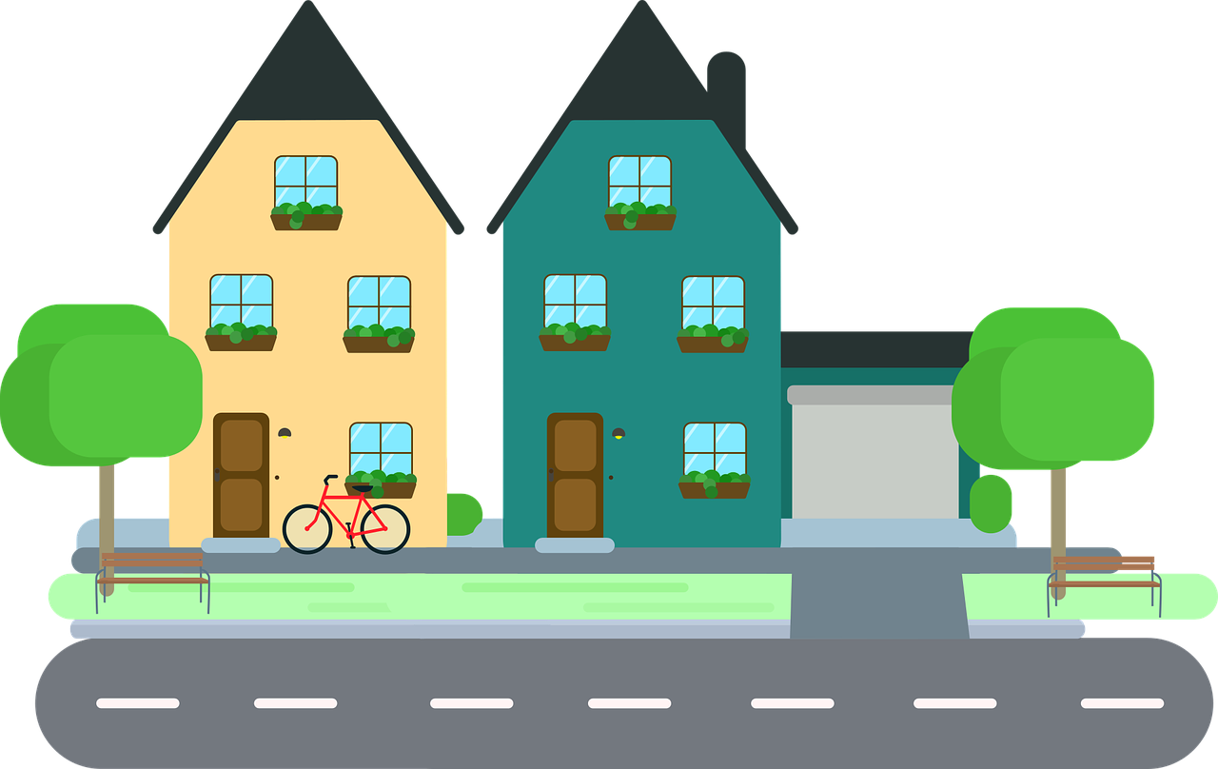
Was gilt wo?

Slide 7
Was gilt wo?
BGG:
öffentlich zugängliches Gebäude und Außenanlagen

Slide 8
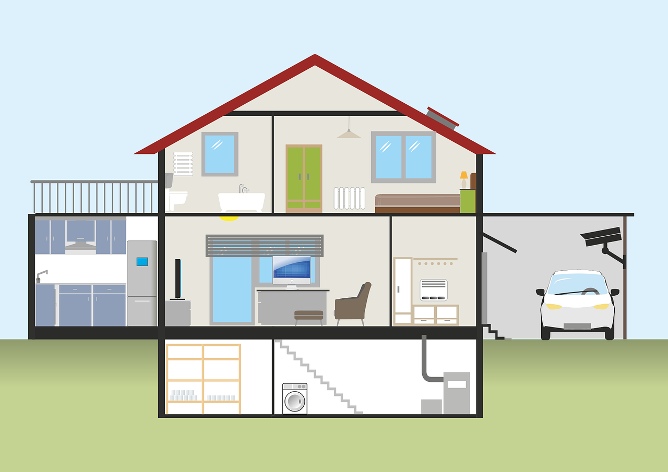
Was gilt wo?
Sozialgesetz / Arbeitsstätten-VO:
Nicht öffentlich zugänglicher Bereich, Arbeitsplätze
Bauordnung:
öffentlich zugänglicher Bereich, notwendige Außenanlagen

Slide 9

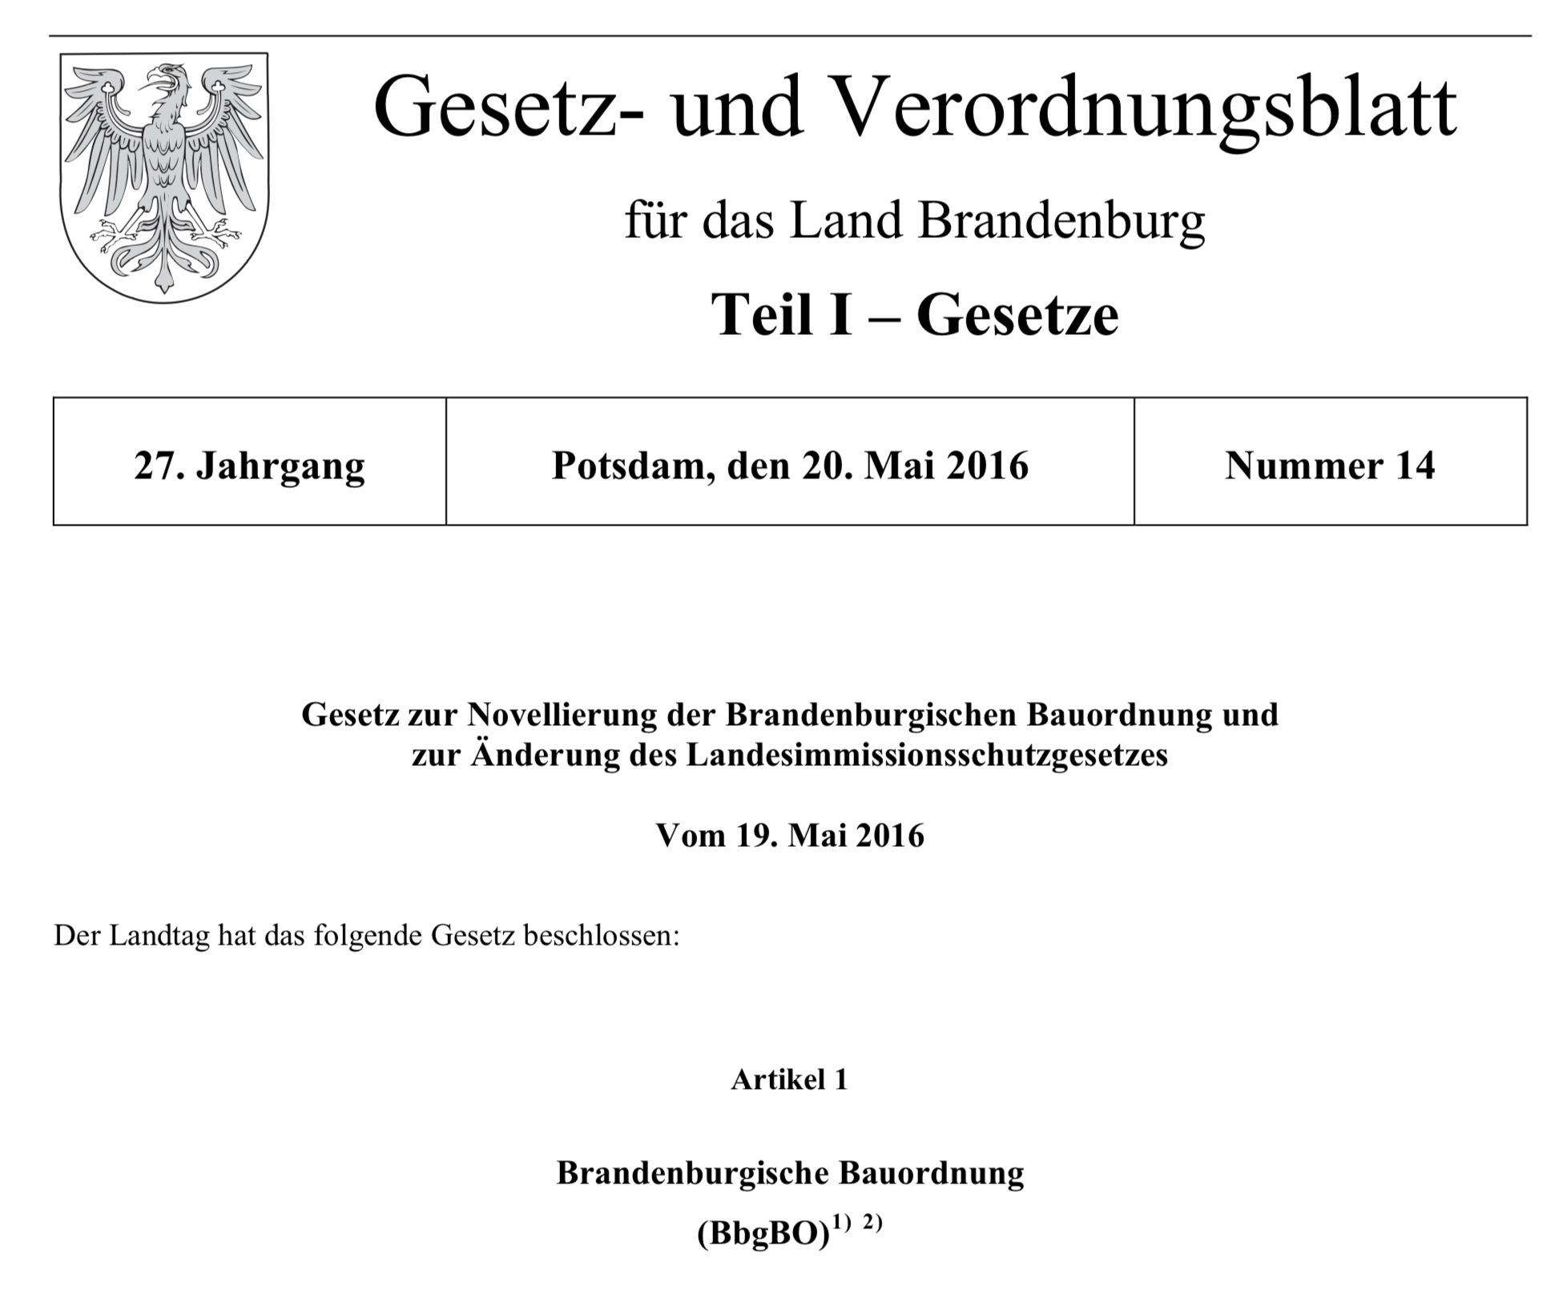
Bauordnung für Berlin /
Brandenburgische Bauordnung
In Berlin relevant:
§3 Allgemeine Anforderungen
§50 Barrierefreies Bauen
In Brandenburg relevant:
§3 Allgemeine Anforderungen
§50 Barrierefreies Bauen

Slide 10
Bauordnung für Berlin
Für uns relevant: BauO Bln §50 Barrierefreies Bauen
(2) ¹Bauliche Anlagen, die öffentlich zugänglich sind, müssen in den dem allgemeinen Besucher- und Benutzerverkehr dienenden Teilen barrierefrei sein. ²Dies gilt insbesondere für
Einrichtungen der Kultur und des Bildungswesens,
Sport- und Freizeitstätten,
Einrichtungen des Gesundheitswesens,
Büro-, Verwaltungs- und Gerichtsgebäude,
Verkaufs-, Gast- und Beherbergungsstätten,
Stellplätze, Garagen und Toilettenanlagen.
³Für die der zweckentsprechenden Nutzung dienenden Räume und Anlagen genügt es, wenn sie in dem erforderlichen Umfang barrierefrei sind.

Slide 11
Bauordnung für Berlin
Für uns relevant: BauO Bln §50 Barrierefreies Bauen
(3) ¹Bauliche Anlagen nach Absatz 2 müssen durch einen Hauptzugang mit einer lichten Durchgangsbreite von mindestens 0,90 m stufenlos erreichbar sein. ²Vor Türen muss eine ausreichende Bewegungsfläche vorhanden sein. ³Rampen dürfen nicht mehr als 6 Prozent geneigt sein; sie müssen mindestens 1,20 m breit sein und beidseitig einen festen und griffsicheren Handlauf haben. ⁴Am Anfang und am Ende jeder Rampe ist ein Podest, alle 6 m ein Zwischenpodest anzuordnen. ⁵Die Podeste müssen eine Länge von mindestens 1,50 m haben. ⁶Treppen müssen an beiden Seiten Handläufe erhalten, die über Treppenabsätze und Fensteröffnungen sowie über die letzten Stufen zu führen sind. ⁷Die Treppen müssen Setzstufen haben. ⁸Flure müssen mindestens 1,50 m breit sein. ⁹Bei der Herstellung von Toilettenräumen müssen diese in der erforderlichen Anzahl barrierefrei sein; sie sind zu kennzeichnen.

Slide 12
Bauordnung für Berlin
Für uns relevant: BauO Bln §3 Allgemeine Anforderungen
(3) ¹Die von der für das Bauwesen zuständigen Senatsverwaltung durch öffentliche Bekanntmachung als Technische Baubestimmungen eingeführten technischen Regeln sind zu beachten. ²Bei der Bekanntmachung kann hinsichtlich ihres Inhalts auf die Fundstelle ver- wiesen werden. ³Von den Technischen Baubestimmungen kann abgewichen werden, wenn mit einer anderen Lösung in gleichem Maße die allgemeinen Anforderungen des Absatzes 1 erfüllt werden; (...)
DIN 18024-1 Straßen, Wege, Plätze (ersetzt durch DIN 18040-3, aber noch nicht eingeführt)
DIN 18040-1 Öffentlich zugängliche Gebäude
DIN 18040-2 Wohnungen
...

Slide 13
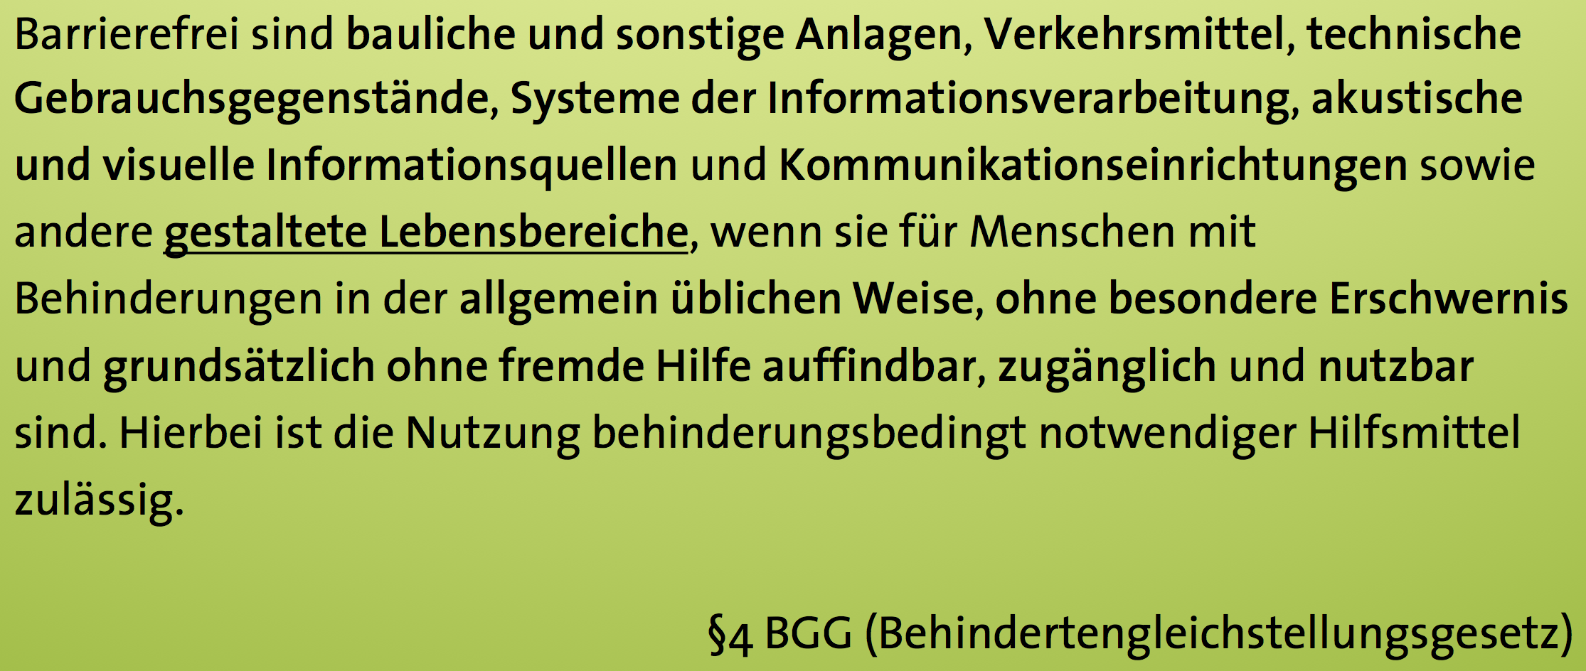
DIN 18040-1
Öffentlich zugängliche Gebäude
Vorwort:
„Ziel dieser Norm ist die Barrierefreiheit baulicher Anlagen, damit sie für Menschen mit Behinderungen in der allgemein üblichen Weise, ohne besondere Erschwernis und ohne fremde Hilfe zugänglich und nutzbar sind (nach §4 BGG)“

Slide 14
DIN 18040-1
Öffentlich zugängliche Gebäude
Berücksichtigt werden insbesondere die Bedürfnisse von Menschen
mit Sehbehinderung, Blindheit oder Hörbehinderung
mit motorischen Einschränkungen
die Mobilitätshilfen und Rollstühle benutzen
Auch für andere Personengruppen wie z.B.
großwüchsige oder kleinwüchsige
mit kognitiven Einschränkungen
ältere Menschen
Kinder
mit Kinderwagen oder Gepäck
ergeben sich dadurch Erleichterungen

Slide 15
DIN 18040-1
Inhalt
Infrastruktur
Erschließung, Gehwege, Verkehrsfläche, PKW-Stellplätze
Eingangsbereiche, innere Erschließung , Flure
Türen, Bodenbeläge, Aufzugsanlagen, Treppen, Rampen, Abstellplätze
Warnen, Orientieren, Informieren, Leiten
Bedienelemente, Kommunikationsanlagen, Ausstattungselemente
Räume
Veranstaltungen, Bestuhlung, Kommunikationshilfen
Toiletten, Waschplätze, Duschplätze, Umkleiden
Bewegungsflächen, Notrufanlagen

Slide 16
DIN 18040-1
Das Wichtigste...
2-Sinne-Prinzip
Informationen sollen IMMER über 2 verschiedene Sinne vermittelt werden
sehen/tasten oder sehen/hören
Schutzziele
Die DIN macht nicht überall starre Vorgaben, sie definiert Schutzziele und macht Vorschläge. Andere Lösungen sind aber erlaubt, wenn das Schutzziel dadurch genauso erreicht wird.

Slide 17
DIN 18040-1
Beispiel Schutzziel
Schutzziel
Zugangs- und Eingangsbereiche müssen leicht auffindbar und barrierefrei erreichbar sein.
Lösungsvorschlag der DIN
Die leichte Auffindbarkeit wird erreicht
für sehbehinderte Menschen z.B. durch eine visuell kontrastierende Gestaltung des Eingangsbereiches (z.B. helles Türelement / dunkle Umgebungsfläche)
für blinde Menschen mit Hilfe von taktil erfassbaren unterschiedlichen Bodenstrukturen oder baulichen Elementen wie Sockel oder Absätze als Wegbegrenzungen usw. und/oder mittels akustischer bzw. elektronischer Informationen. Die taktile Auffindbarkeit kann auch durch Bodenindikatoren erreicht werden (nach DIN 32984)

Slide 18
Anwendung in der Selbsthilfe

Slide 19
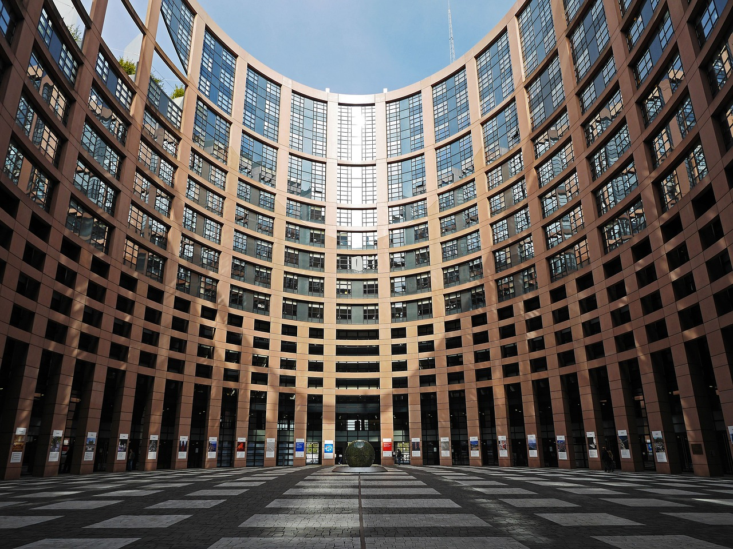
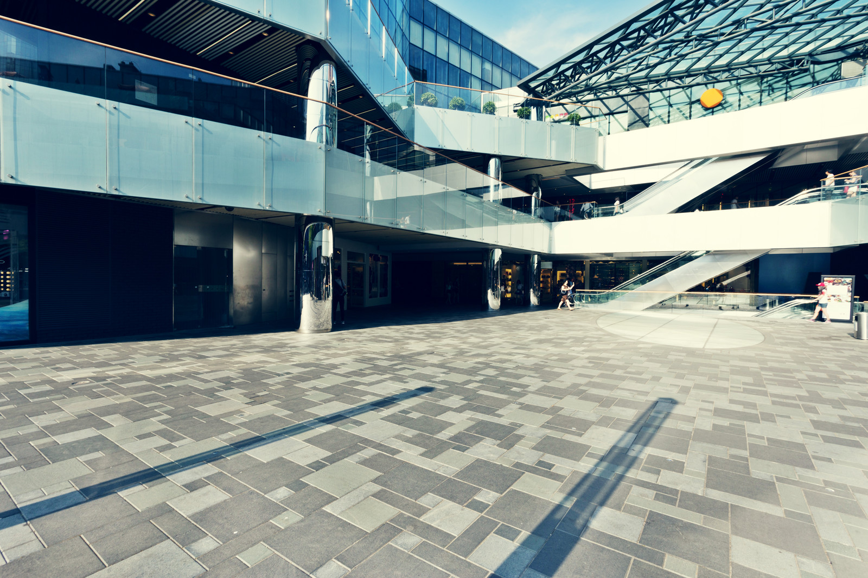
Anwendung in der Selbsthilfe
Werde ich gefunden?
Hinführung und Auffindbarkeit meiner Einrichtung

Slide 20
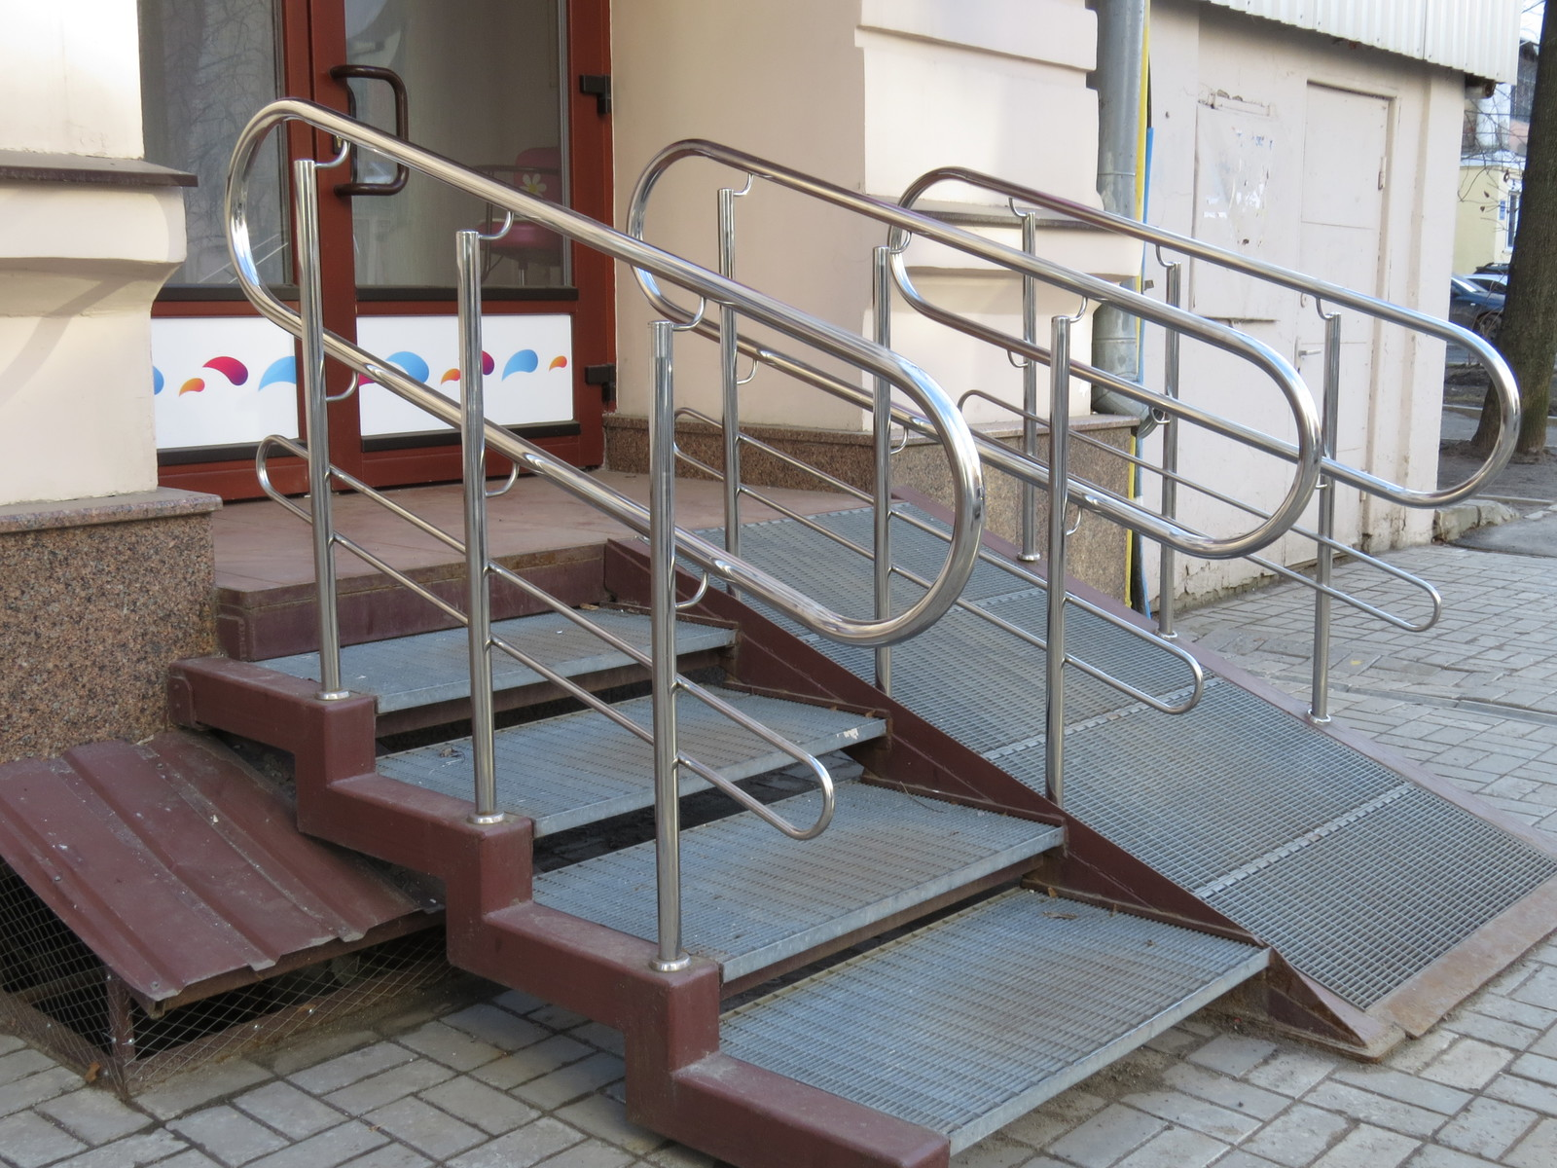
Anwendung in der Selbsthilfe
Kommen alle ohne fremde Hilfe zu mir?
Gebäudezugang

Slide 21
Anwendung in der Selbsthilfe
Kommen alle ohne fremde Hilfe zu mir?
Gebäudezugang
Gut sichtbare / erkennbare Beschriftung
Haupteingänge stufen- und schwellenlos
Rampen max. 6%
Treppen müssen Setzstufen ohne Unterschneidung haben,
Stufen optisch markieren
Bewegungsfläche vor Türen (mind. 1,5 m nach außen)
Glasflächen optisch markieren
Auf Kontraste achten

Slide 22
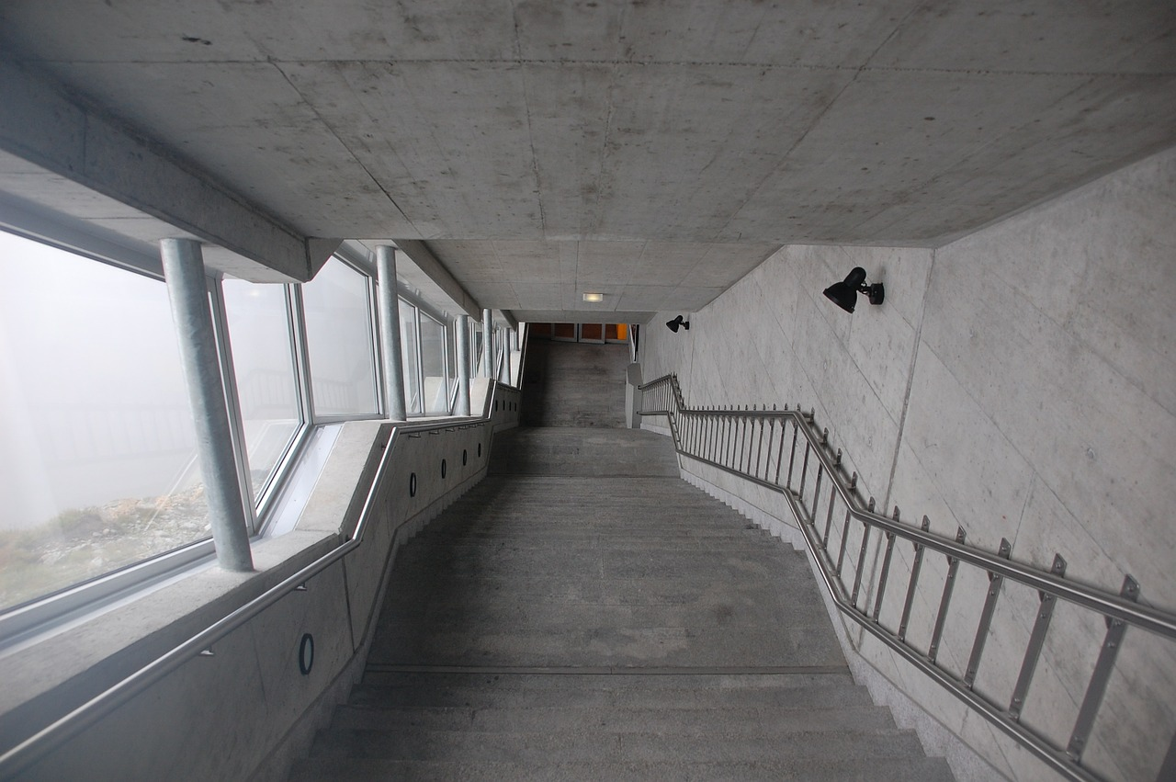
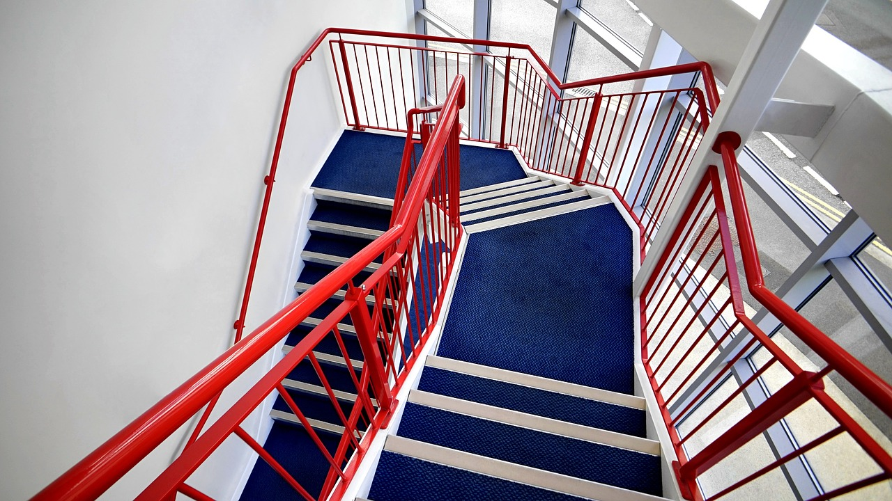
Anwendung in der Selbsthilfe
Kommen alle ohne fremde Hilfe zu mir?
Treppen
Treppenlauf gerade/rechtwinklig
Setzstufen
keine Unterschneidung
keine enge Wendeltreppen
beidseitig Handläufe in 85 – 90 cm Höhe
Handläufe ergonomisch gut umgreifbar
Stufenkanten optisch markieren
blendfreie Beleuchtung / Schattenwurf

Slide 23
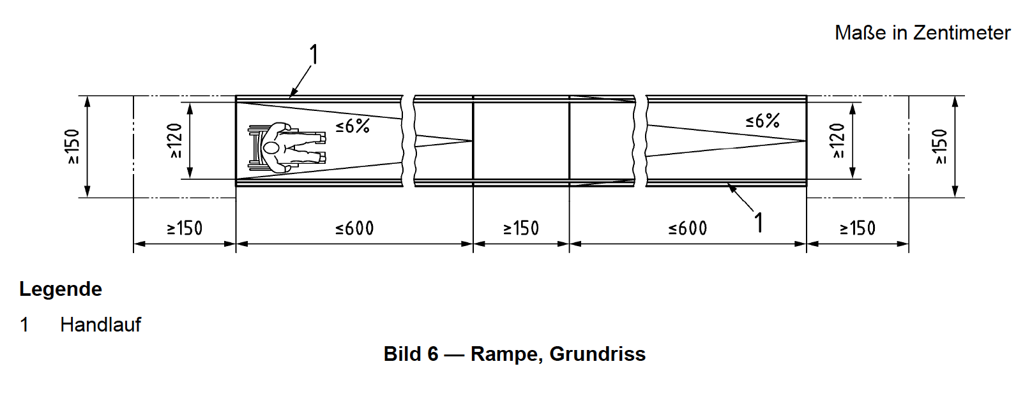
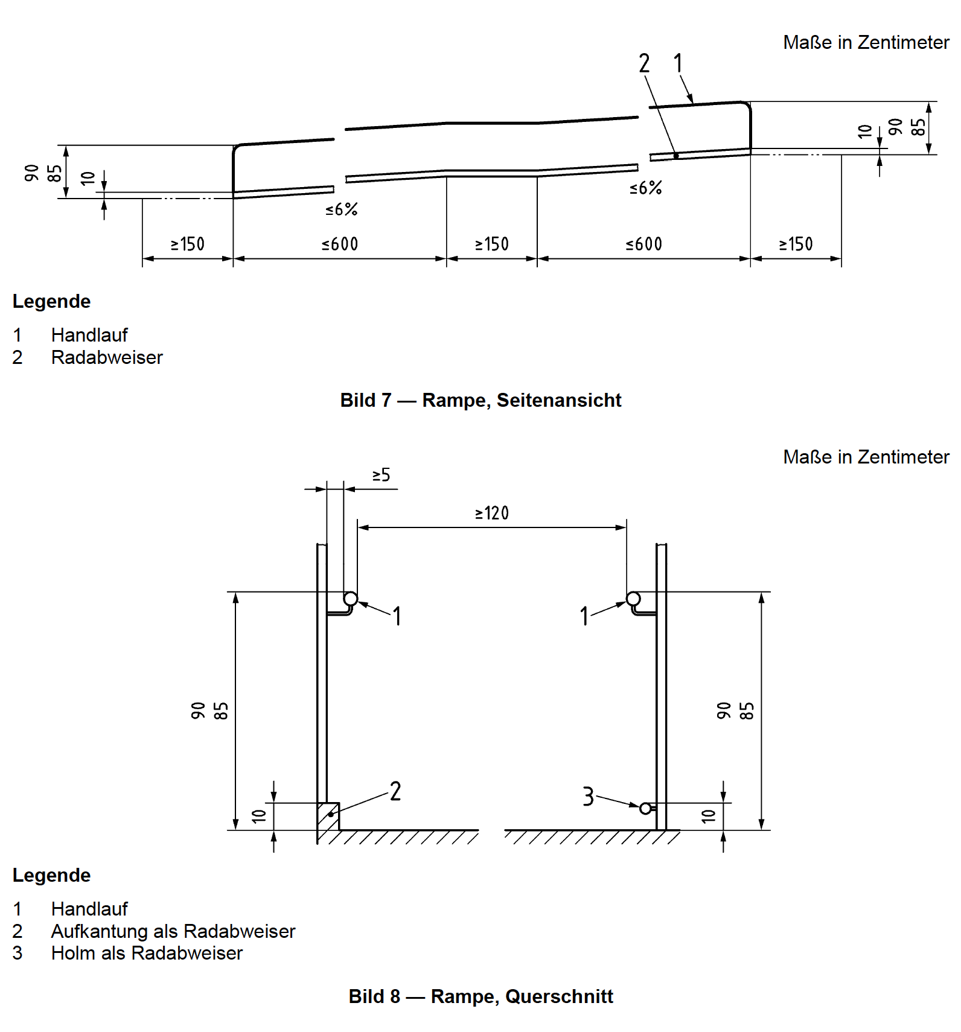
Anwendung in der Selbsthilfe
Kommen alle ohne fremde Hilfe zu mir?
Rampen

Slide 24
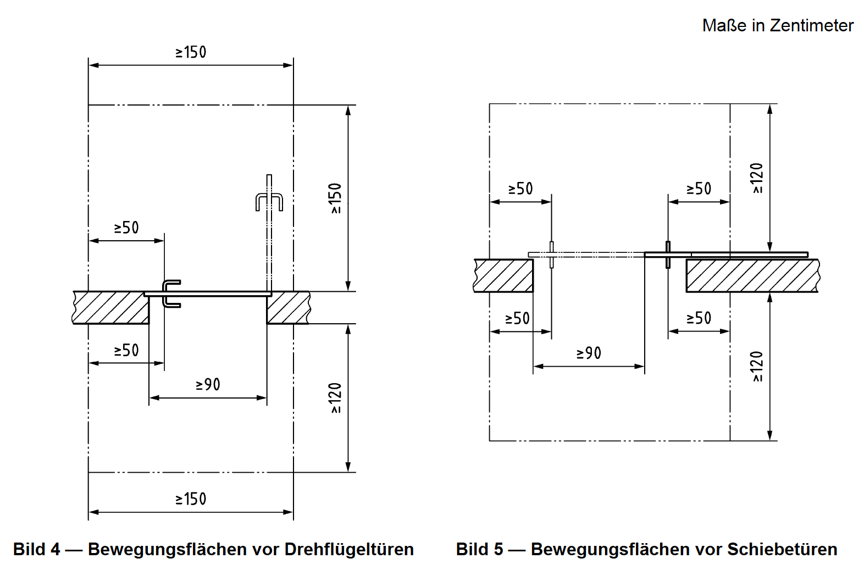
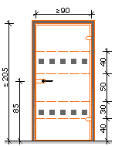
Anwendung in der Selbsthilfe
Kommen alle ohne fremde Hilfe zu mir?
Türen
- deutlich wahrnehmbar
- leicht zu öffnen
- sicher passierbar
- visuelle Kontraste
-Taster in ausr. Abstand

Slide 25
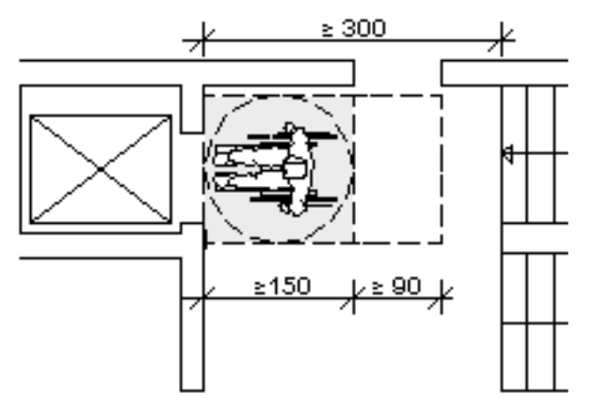
Anwendung in der Selbsthilfe
Kommen alle ohne fremde Hilfe zu mir?
Aufzüge
- mind. 3m Abstand zu abwärts führenden Treppen
- mind. Typ 2 (DIN EN 81-70, 630 kg)
- mind. 90 cm Türöffnung
- Fahrkorb mind. 1,10 m x 1,40 m
- wenn möglich, Spiegel an der hinteren Wand oder Seite
- Bedienhöhe Tasten
- Anzeige und Ansage (2-Sinne-Prinzip)

Slide 26
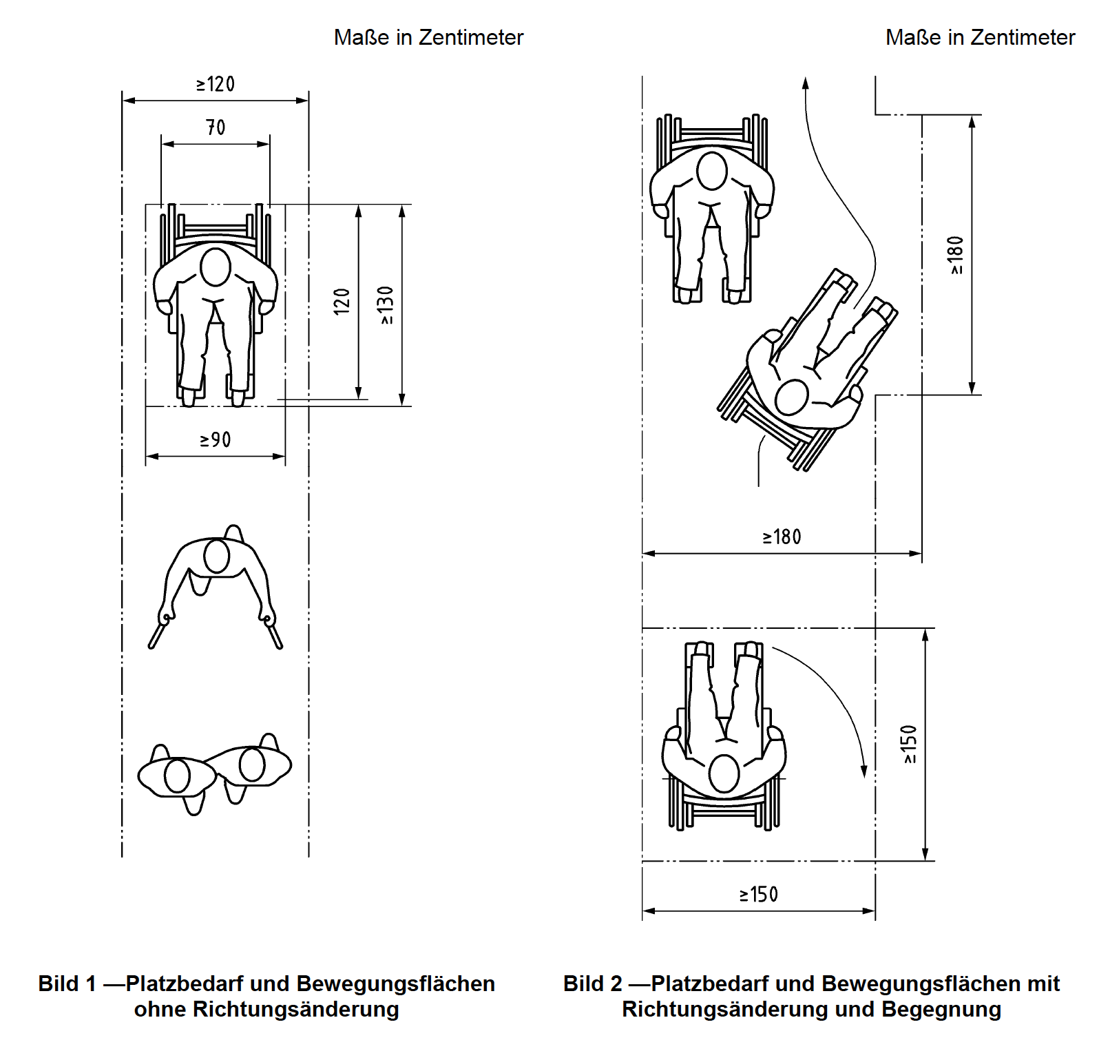
Anwendung in der Selbsthilfe
Gibt es genug Platz?
Bewegungsflächen
Sowohl mit Rollstuhl, als auch mit Rollator
oder Krücken wird mehr Platz als normal
benötigt. Mehr Platz ist auch angenehm
für Menschen mit Kontaktangst oder
ähnlichem.
Abstellplätze
Eventuell an Abstellplätze für Rollatoren
oder Rollstühle denken. Die helfen auch
Eltern mit Kinderwagen.

Slide 27
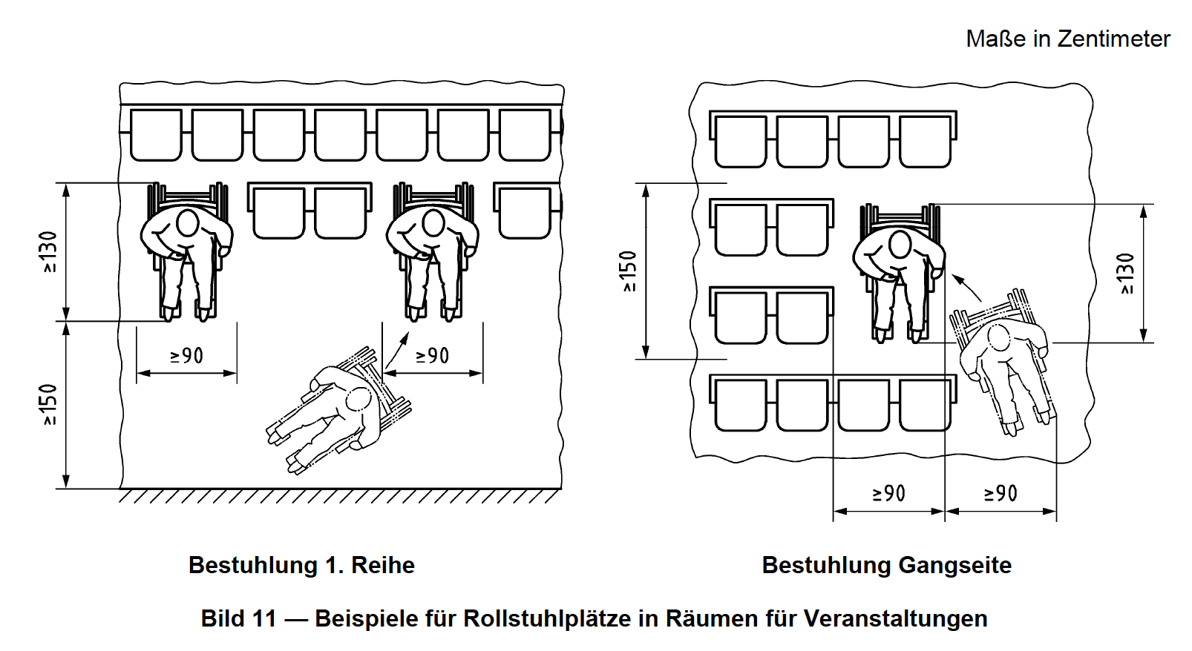
Anwendung in der Selbsthilfe
Gibt es genug Platz?
Bewegungsflächen
Sowohl mit Rollstuhl, als auch mit Rollator
oder Krücken wird mehr Platz als normal
benötigt
Wartezimmer oder
Veranstaltung

Slide 28
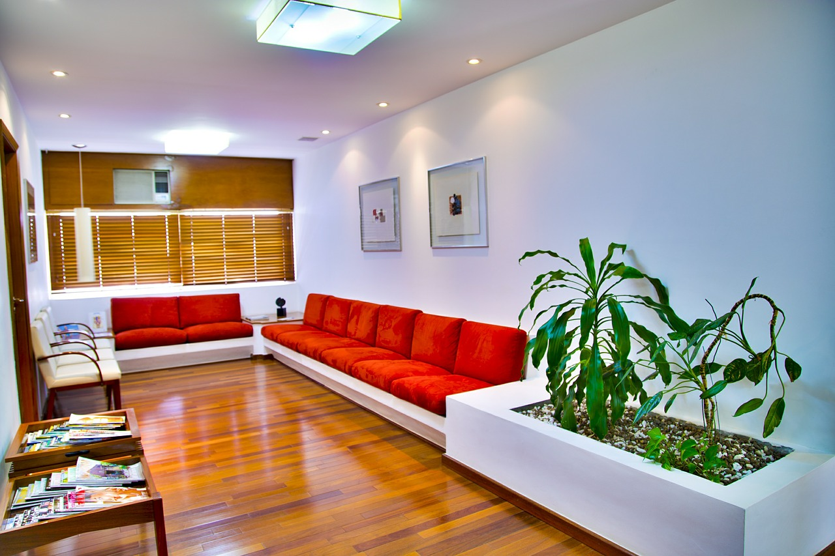
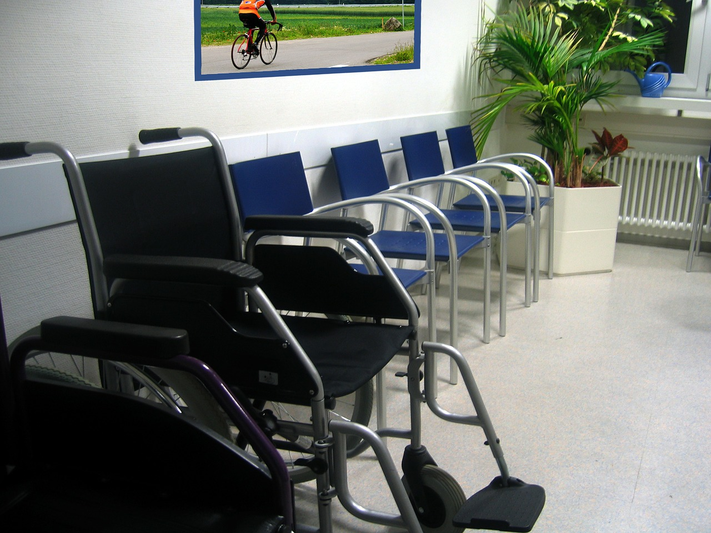
Anwendung in der Selbsthilfe
Gibt es genug Platz?
Bewegungsflächen
Sowohl mit Rollstuhl, als auch mit Rollator
oder Krücken wird mehr Platz als normal
benötigt
Wartezimmer oder
Veranstaltung

Slide 29
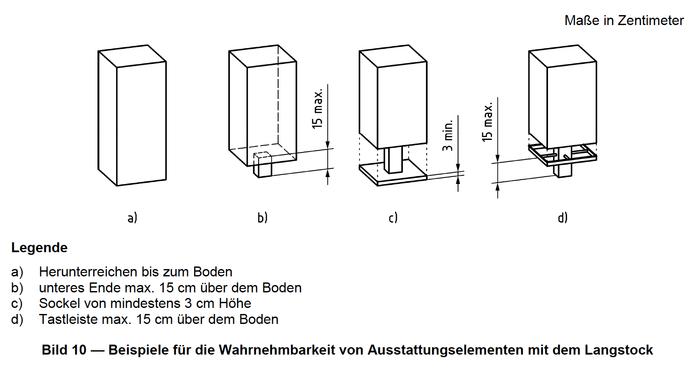
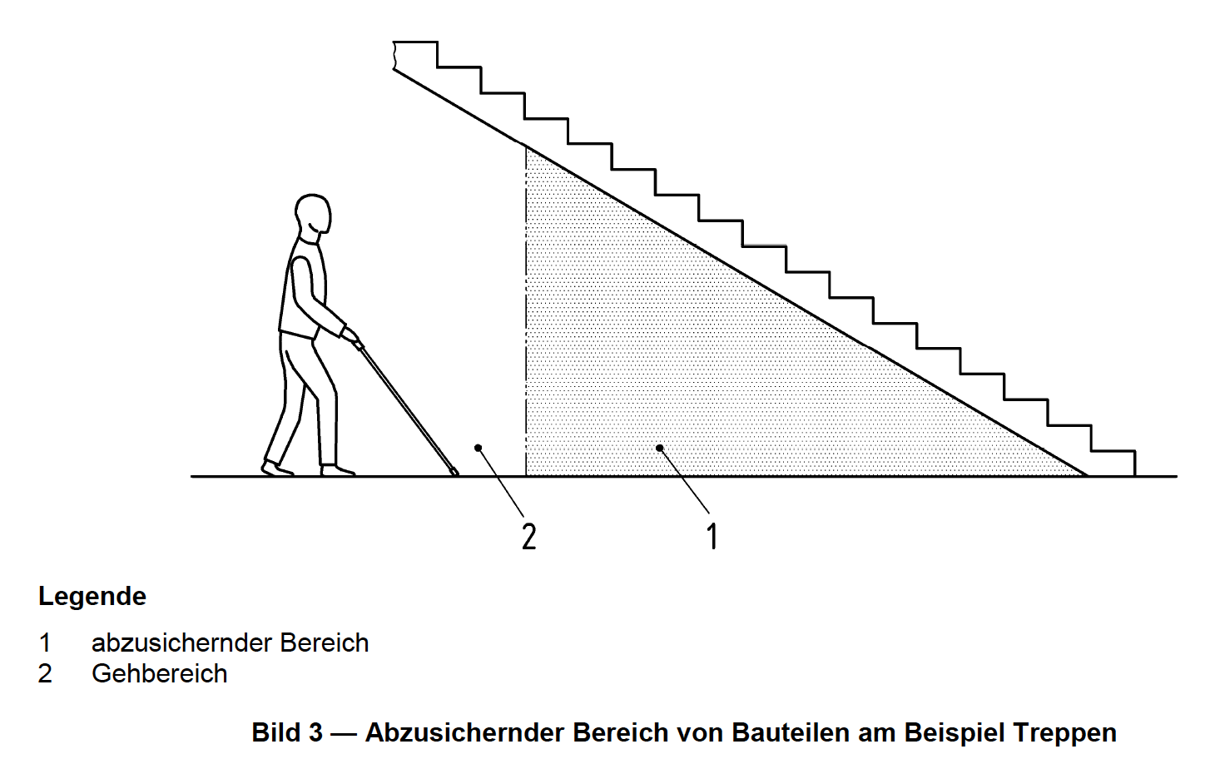
Anwendung in der Selbsthilfe
Sicherheit?
Einbauten und Ausstattungselemente
Auch für sehbehinderte erkennbar machen

Slide 30
Anwendung in der Selbsthilfe
Benutzbarkeit
Informieren, Orientieren, Warnen, Leiten
2-Sinne-Prinzip
Visuell
Kontrast / Leuchtdichtekontrast (hell/dunkel)
Größe, Form, Anordnung
Beleuchtung, blendfreie Belichtung
Auditiv
Nutzsignal / Störgeräusche
Taktil
mit Fingern, mit Händen, mit Langstock, mit Füßen

Slide 31
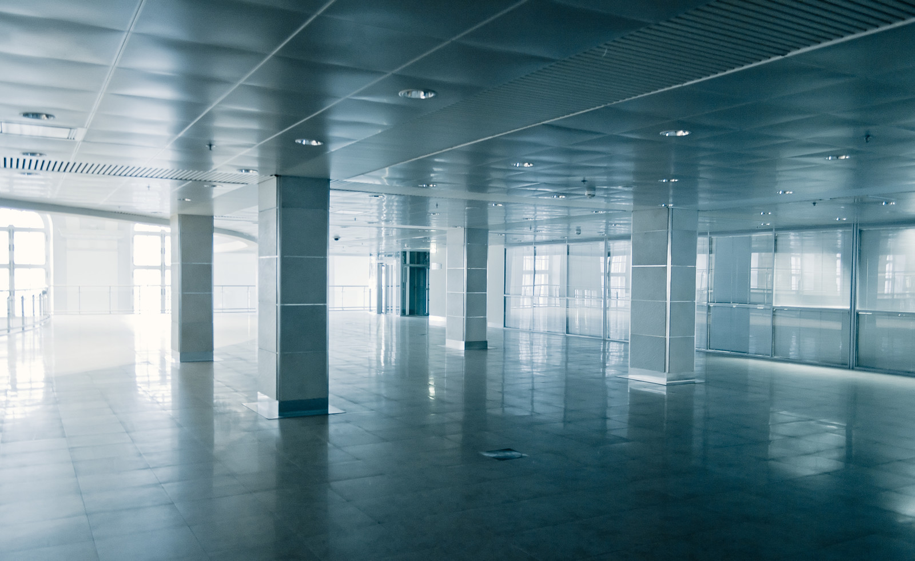
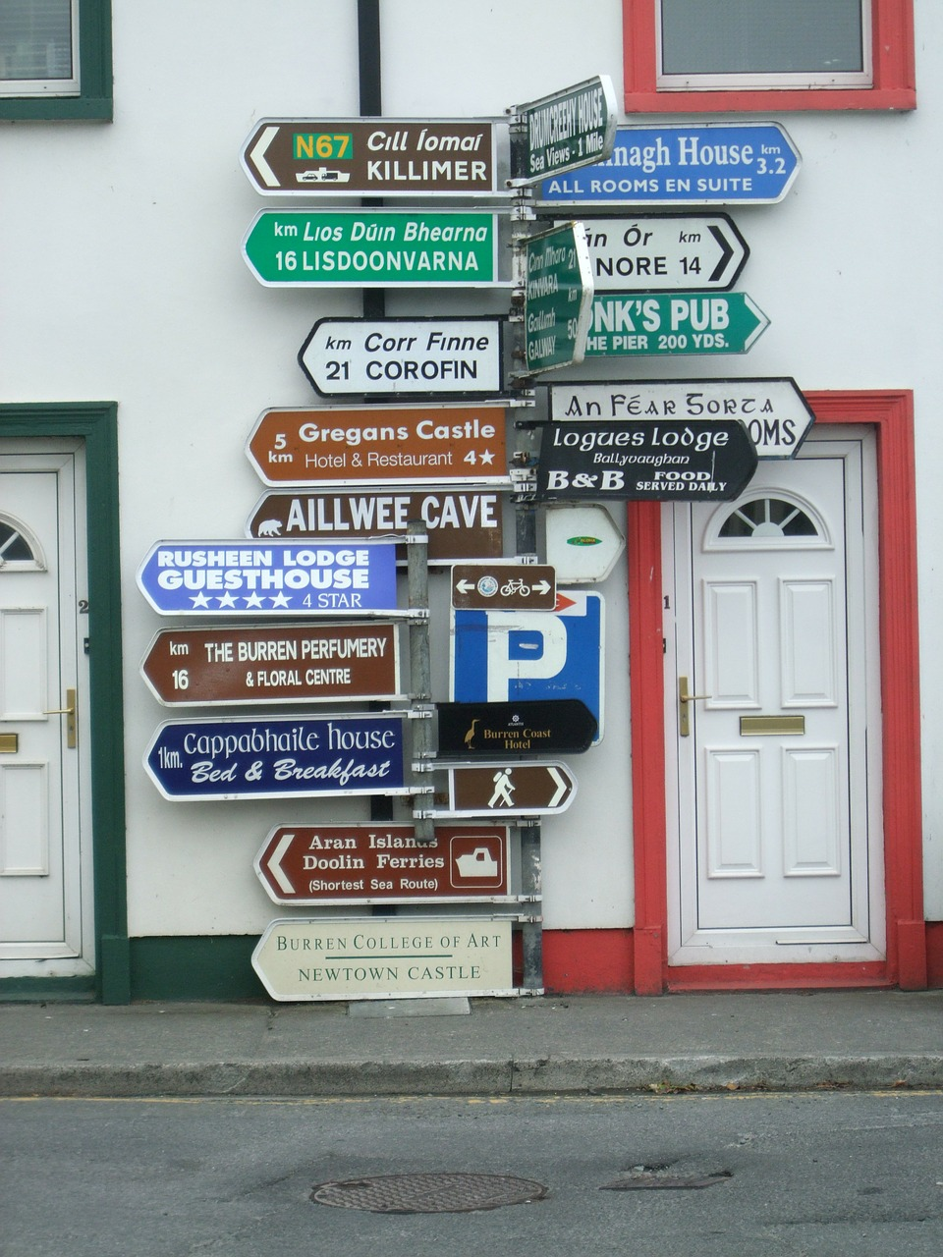
Anwendung in der Selbsthilfe
Benutzbarkeit
Informieren, Orientieren, Warnen, Leiten
2-Sinne-Prinzip
Visuell
Kontrast / Leuchtdichtekontrast (hell/dunkel)
Größe, Form, Anordnung
Beleuchtung, blendfreie Belichtung
Auditiv
Nutzsignal / Störgeräusche
Taktil
mit Fingern, mit Händen, mit Langstock, mit Füßen

Slide 32
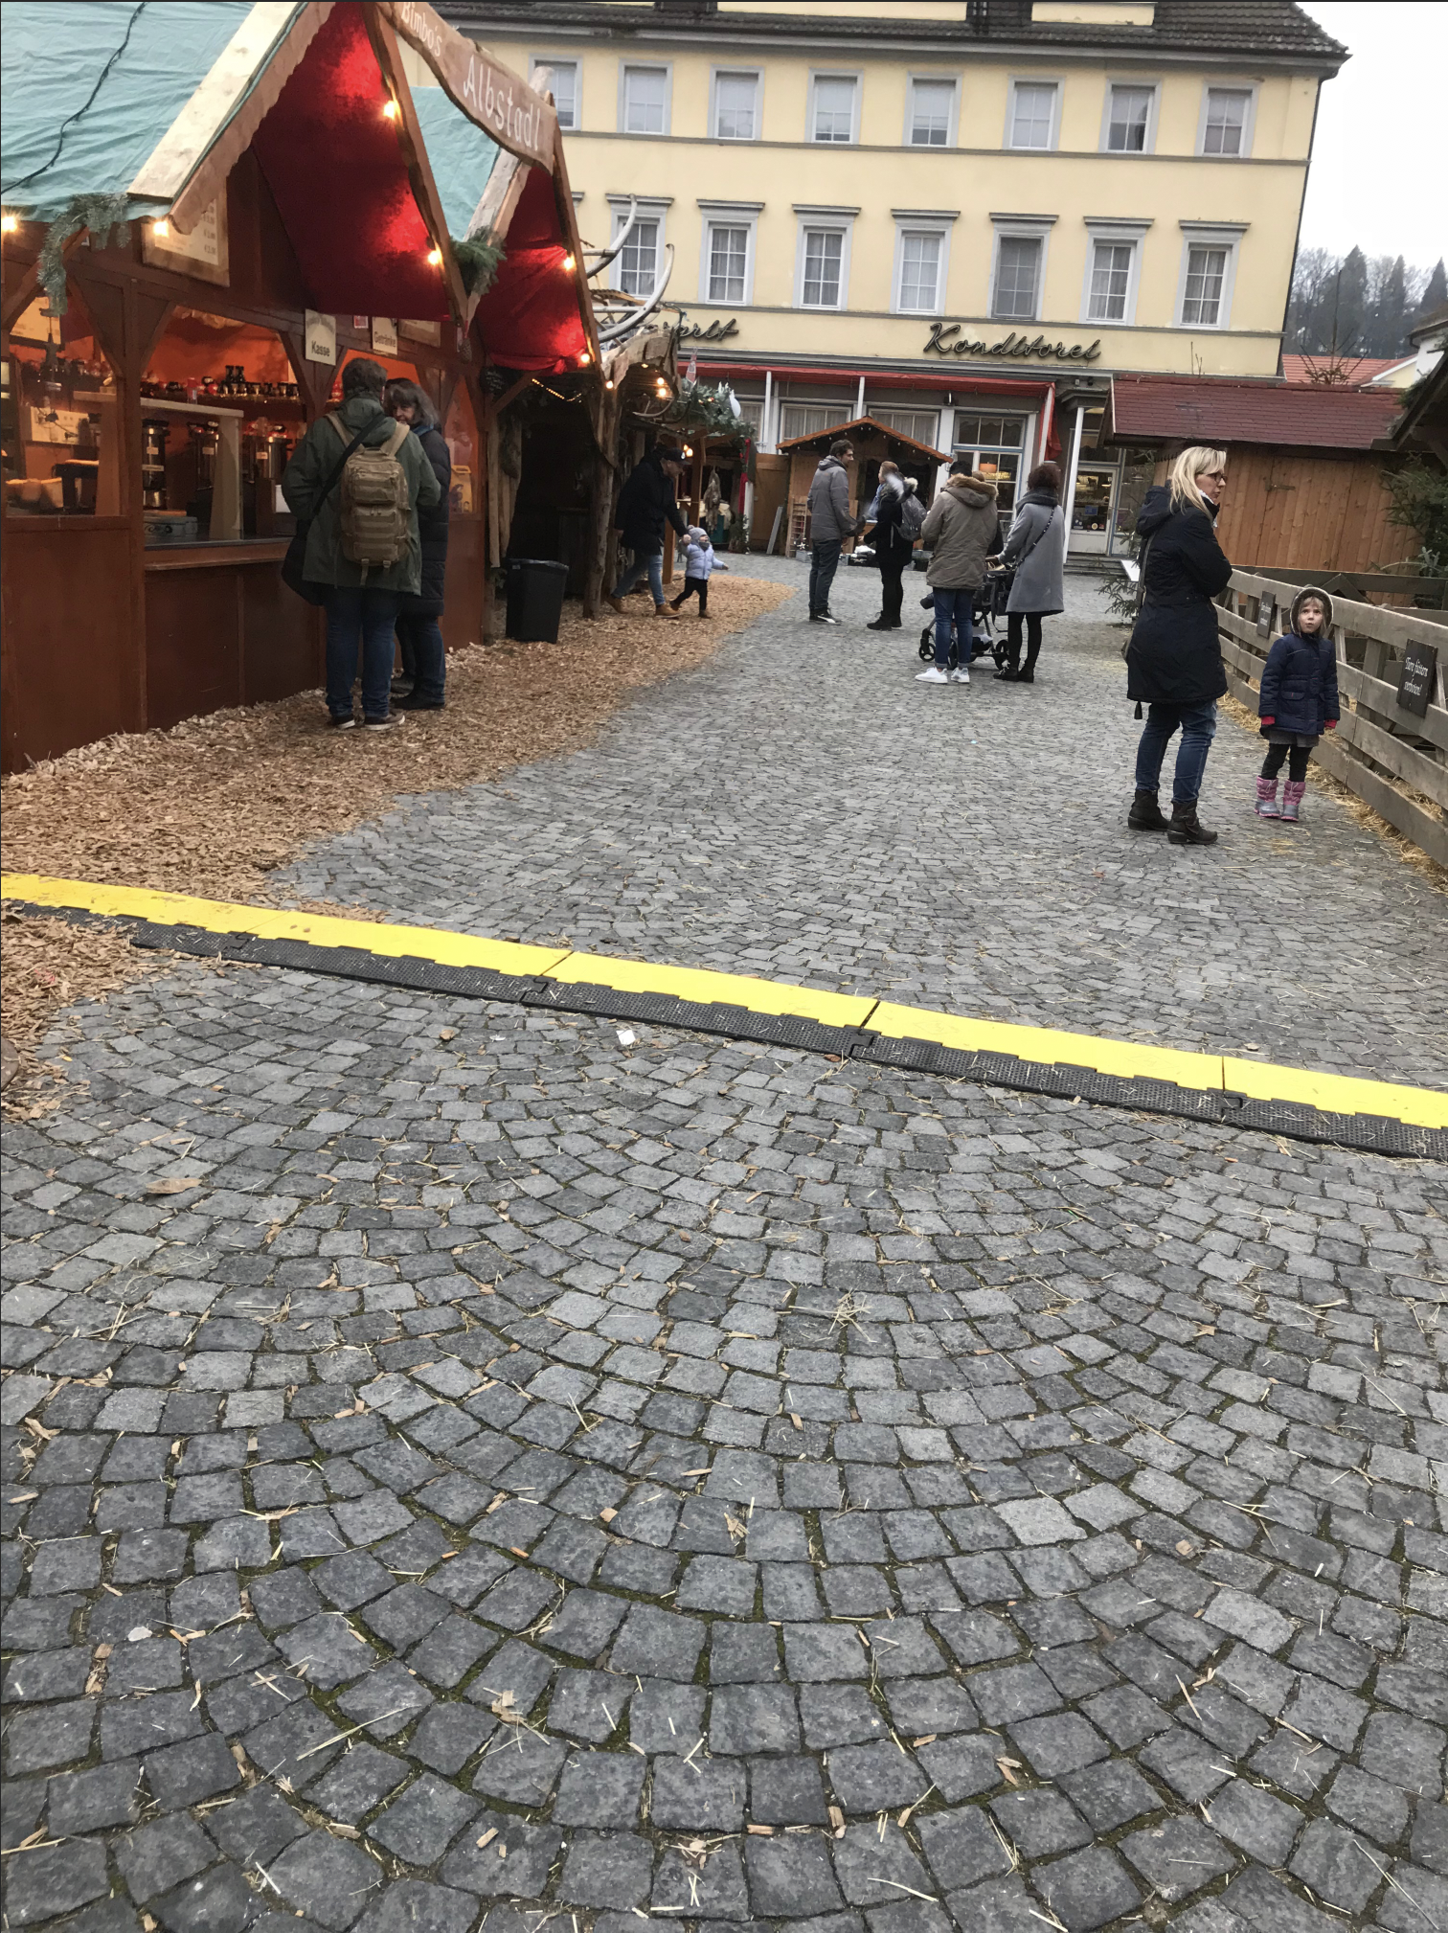
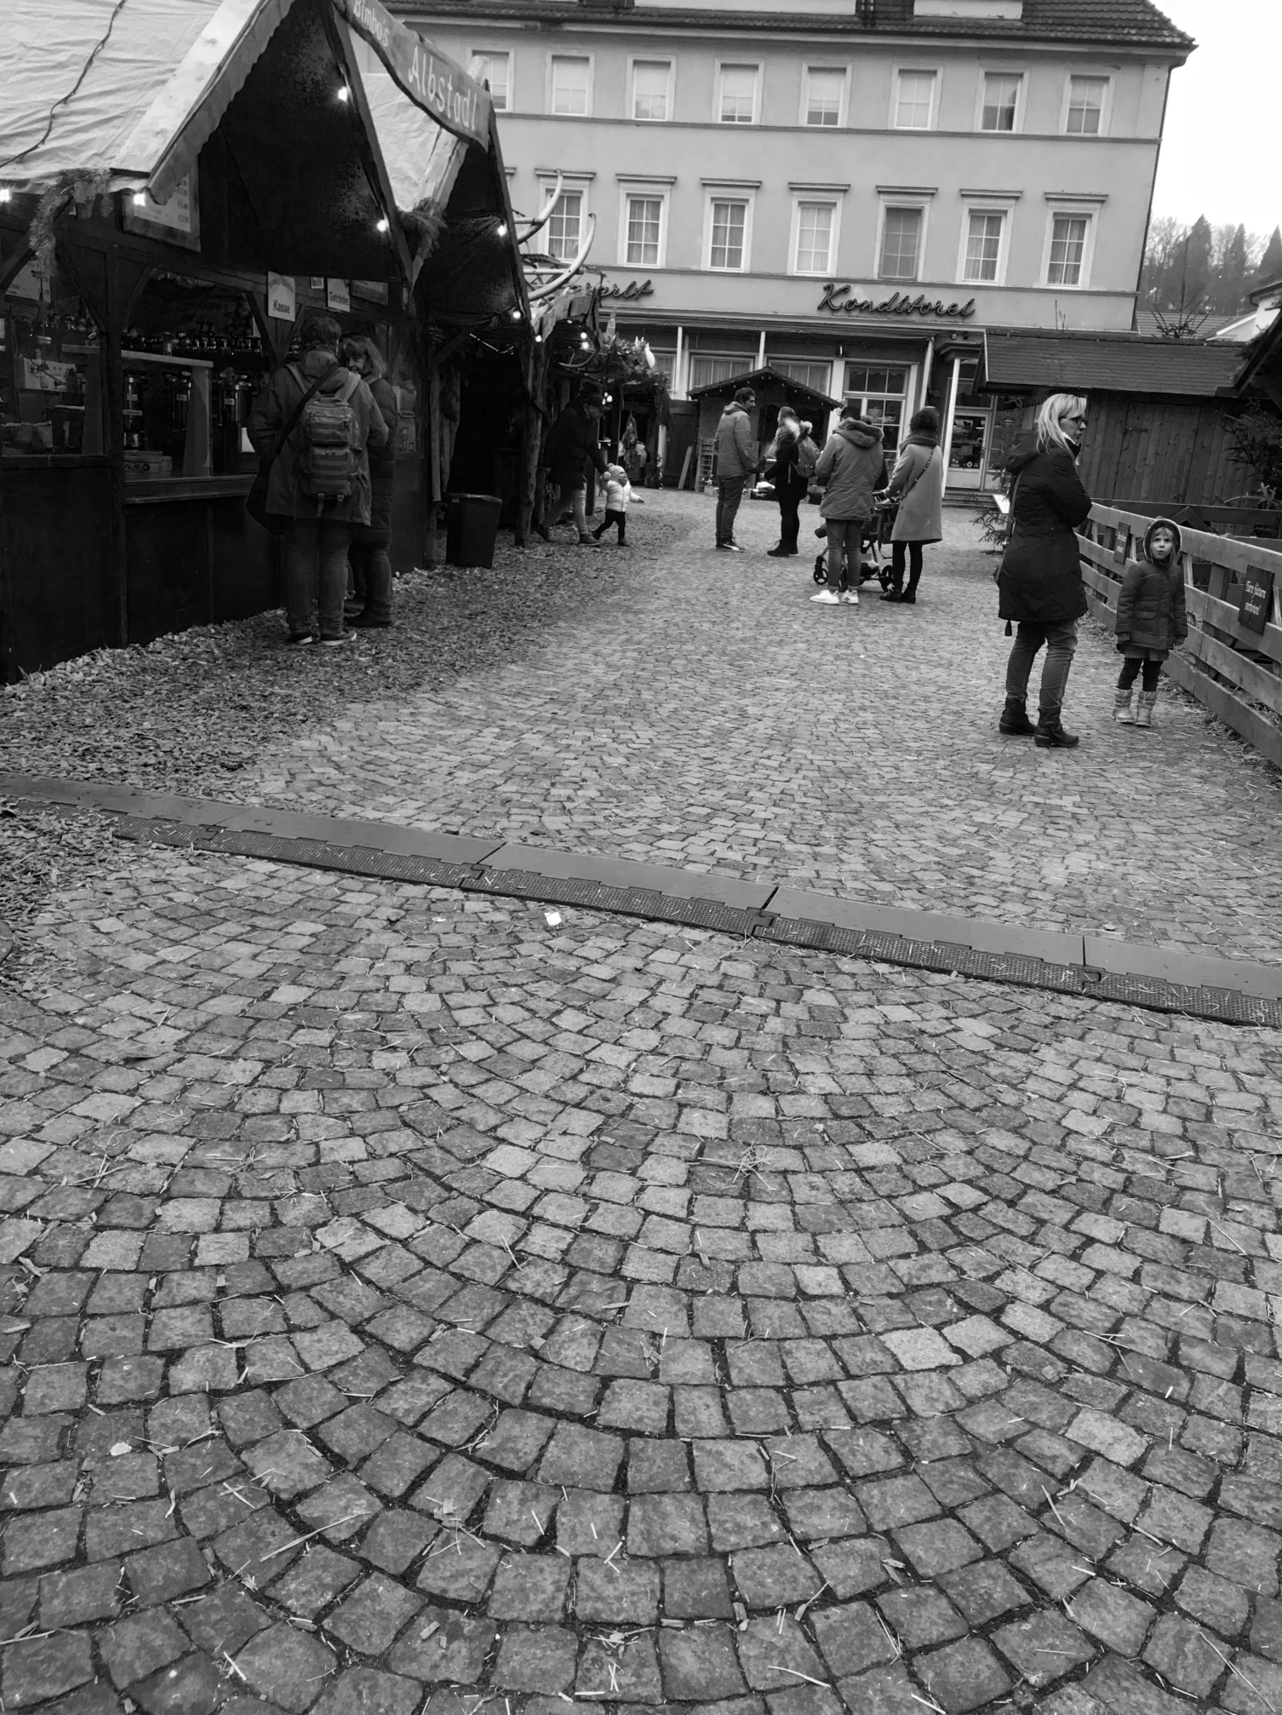
Anwendung in der Selbsthilfe
Benutzbarkeit
Informieren, Orientieren, Warnen, Leiten
2-Sinne-Prinzip
Visuell
Kontrast / Leuchtdichtekontrast (hell/dunkel)
Größe, Form, Anordnung
Beleuchtung, blendfreie Belichtung
Auditiv
Nutzsignal / Störgeräusche
Taktil
mit Fingern, mit Händen, mit Langstock, mit Füßen

Slide 33

Anwendung in der Selbsthilfe
Benutzbarkeit
Informieren, Orientieren, Warnen, Leiten
2-Sinne-Prinzip
Visuell
Kontrast / Leuchtdichtekontrast (hell/dunkel)
Größe, Form, Anordnung
Beleuchtung, blendfreie Belichtung
Auditiv
Nutzsignal / Störgeräusche
Taktil
mit Fingern, mit Händen, mit Langstock, mit Füßen

Slide 34
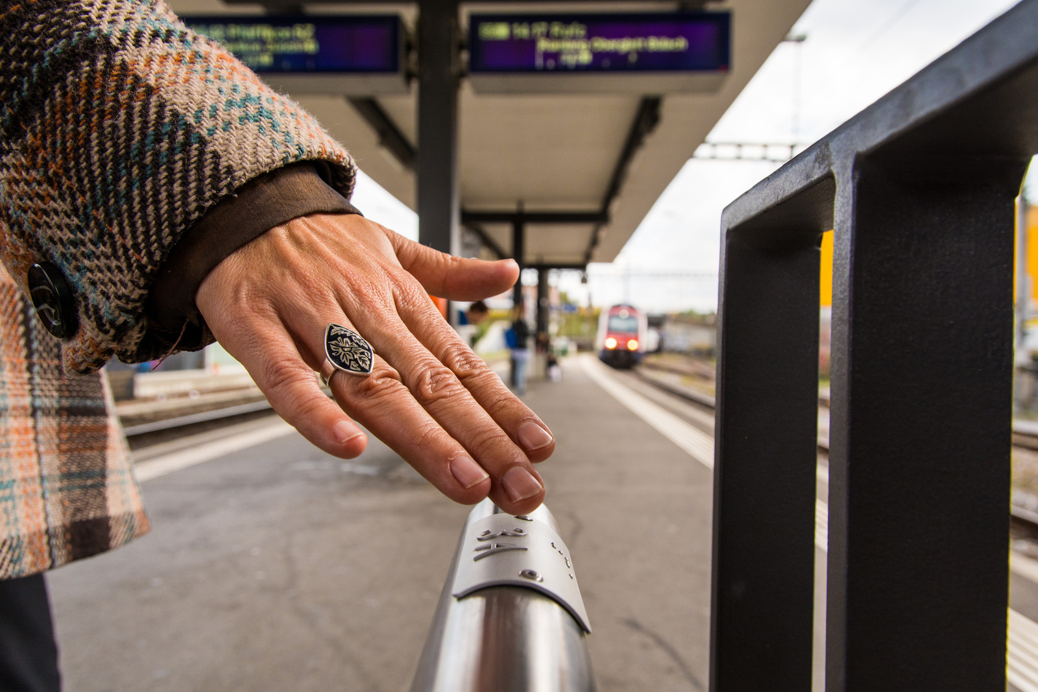
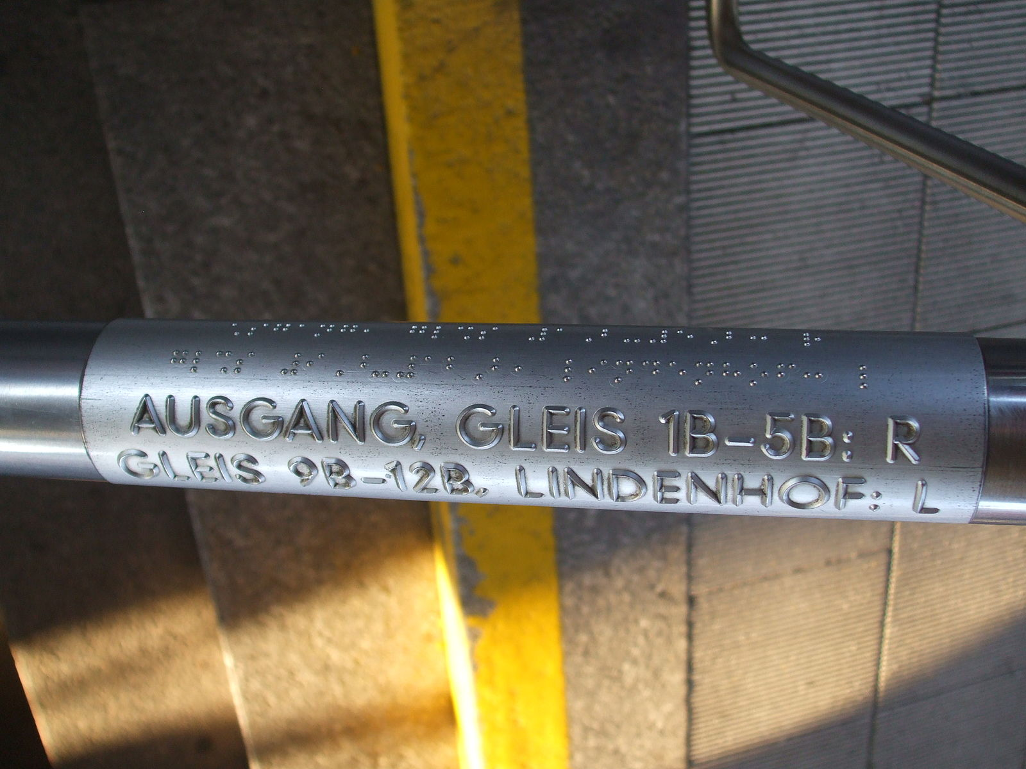
Anwendung in der Selbsthilfe
Benutzbarkeit
Informieren, Orientieren, Warnen, Leiten
2-Sinne-Prinzip
Visuell
Kontrast / Leuchtdichtekontrast (hell/dunkel)
Größe, Form, Anordnung
Beleuchtung, blendfreie Belichtung
Auditiv
Nutzsignal / Störgeräusche
Taktil
mit Fingern, mit Händen, mit Langstock, mit Füßen

Slide 35
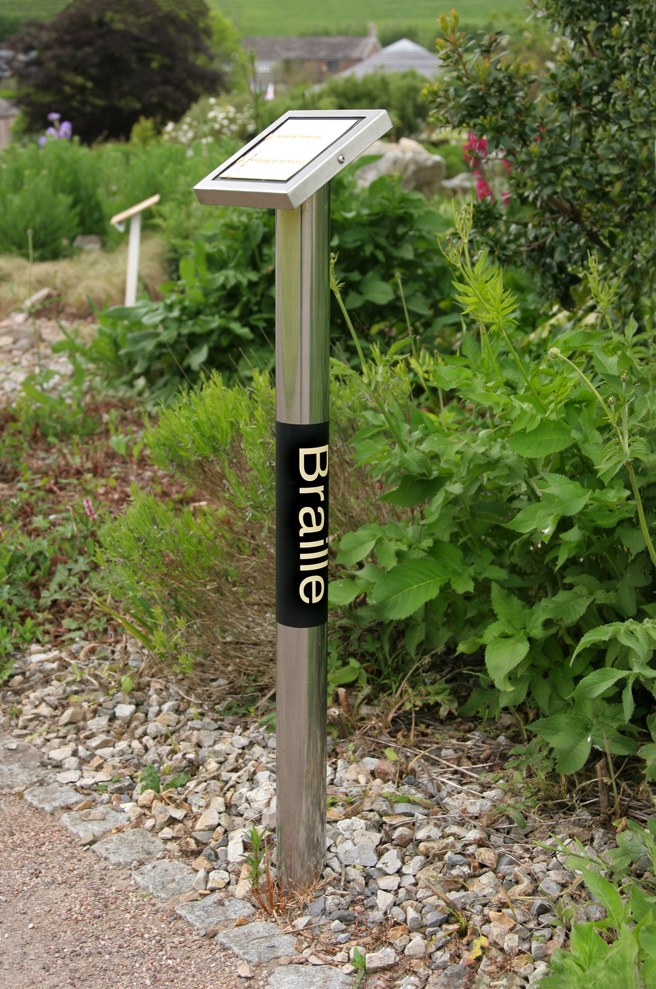
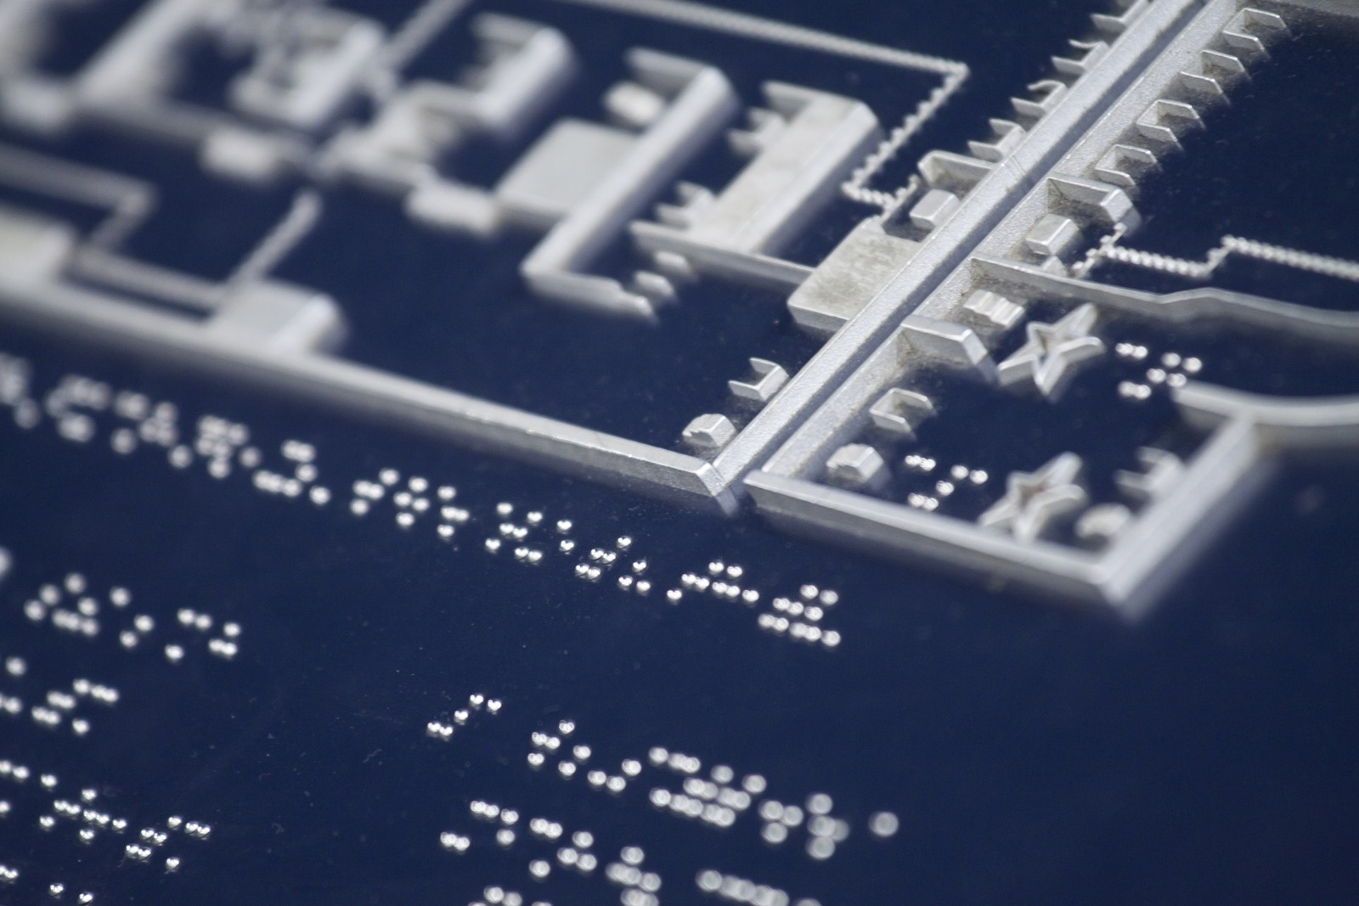
Anwendung in der Selbsthilfe
Benutzbarkeit
Informieren, Orientieren, Warnen, Leiten
2-Sinne-Prinzip
Visuell
Kontrast / Leuchtdichtekontrast (hell/dunkel)
Größe, Form, Anordnung
Beleuchtung, blendfreie Belichtung
Auditiv
Nutzsignal / Störgeräusche
Taktil
mit Fingern, mit Händen, mit Langstock, mit Füßen

Slide 36
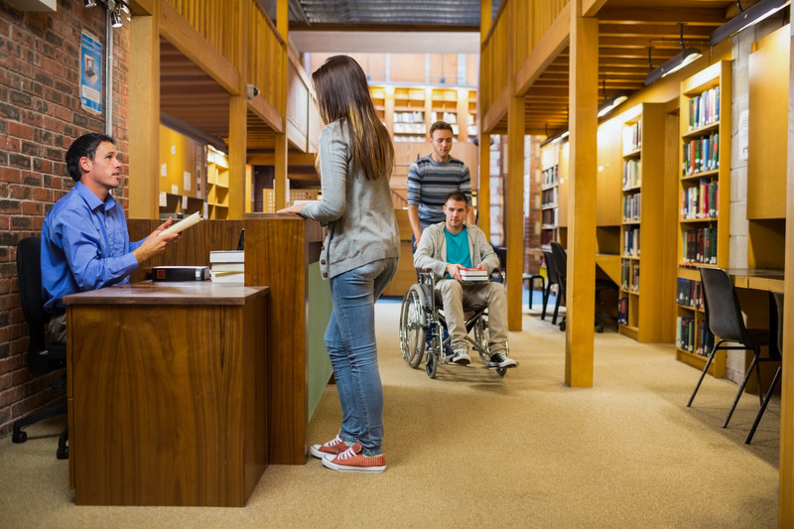

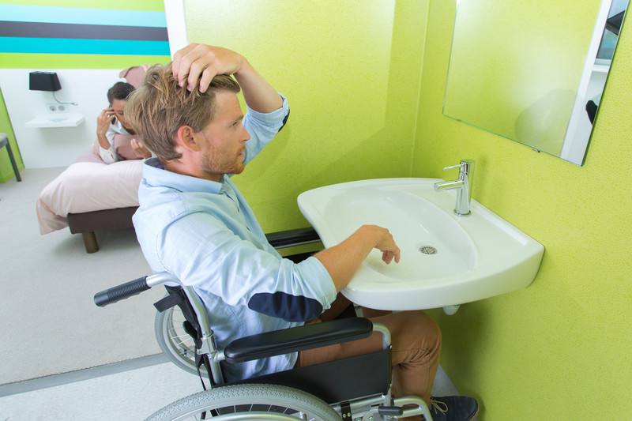
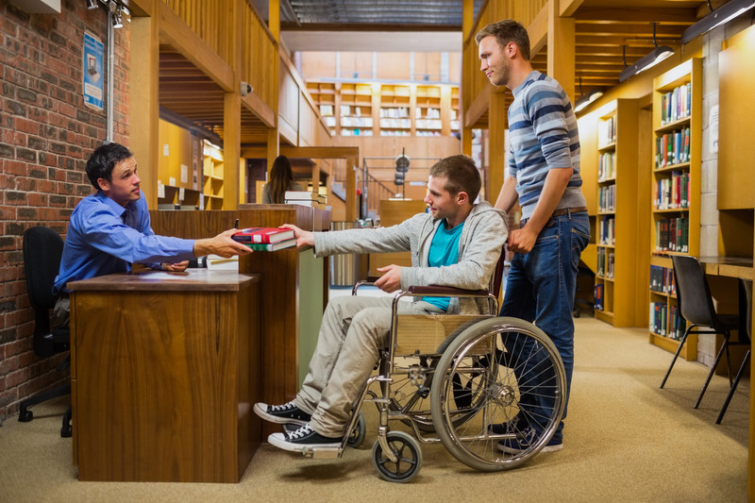
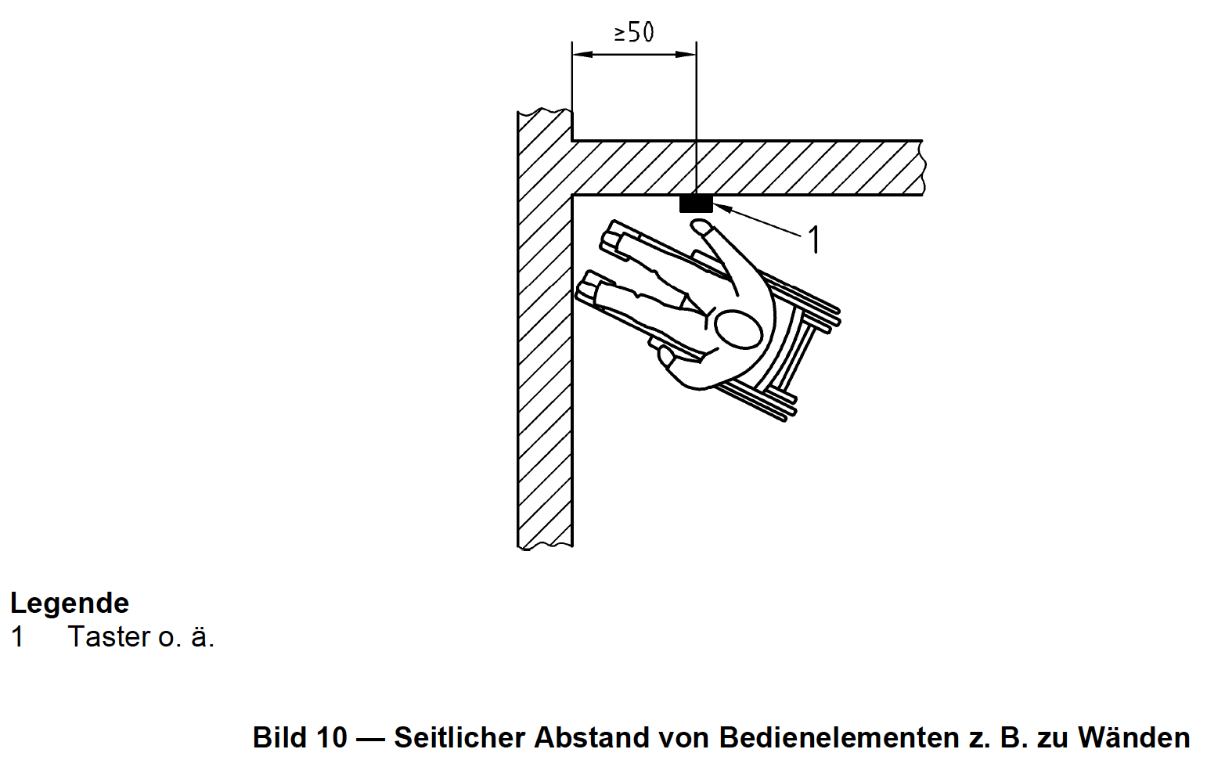
Anwendung in der Selbsthilfe
Benutzbarkeit
Ausstattung

Slide 37
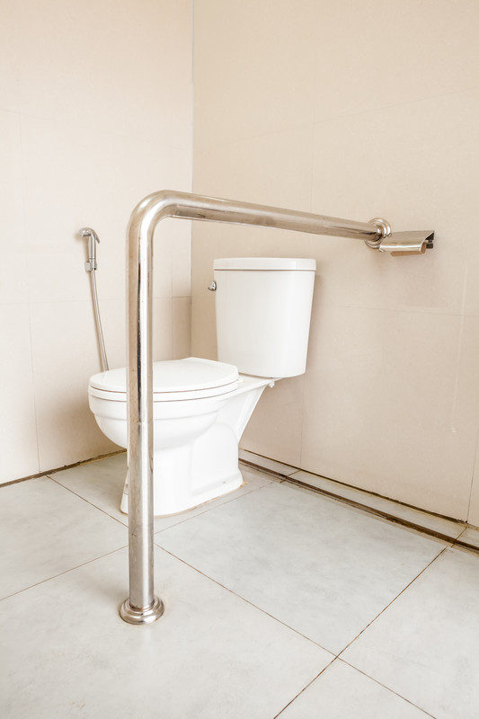
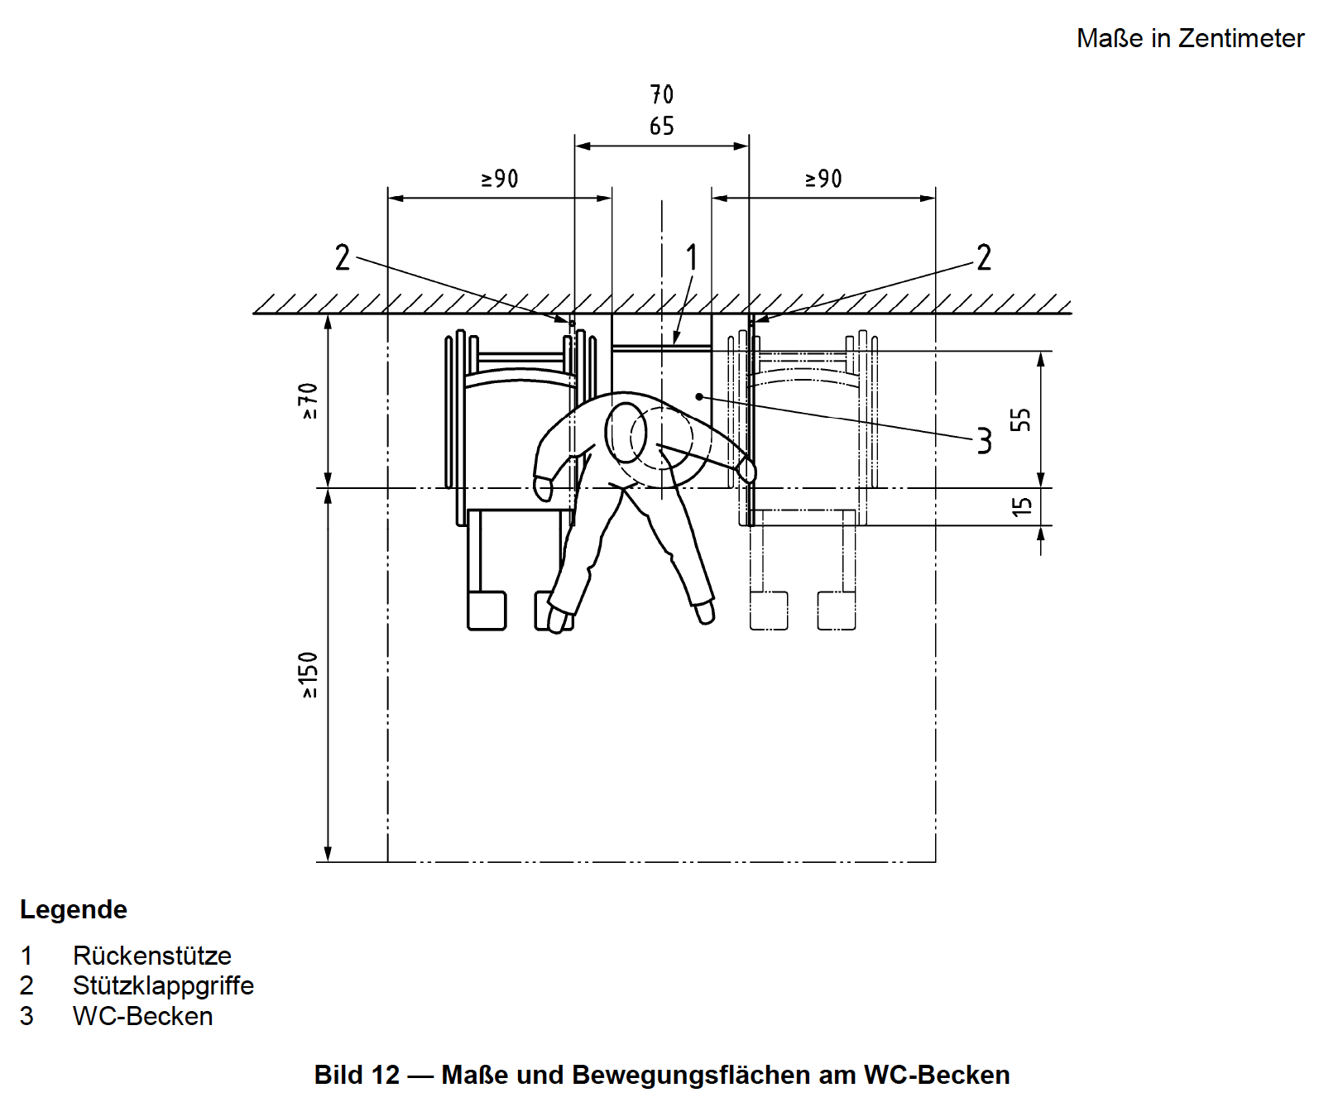
Anwendung in der Selbsthilfe
Benutzbarkeit
Ausstattung
Gut gemeint ist nicht immer gut gemacht ...

Slide 38
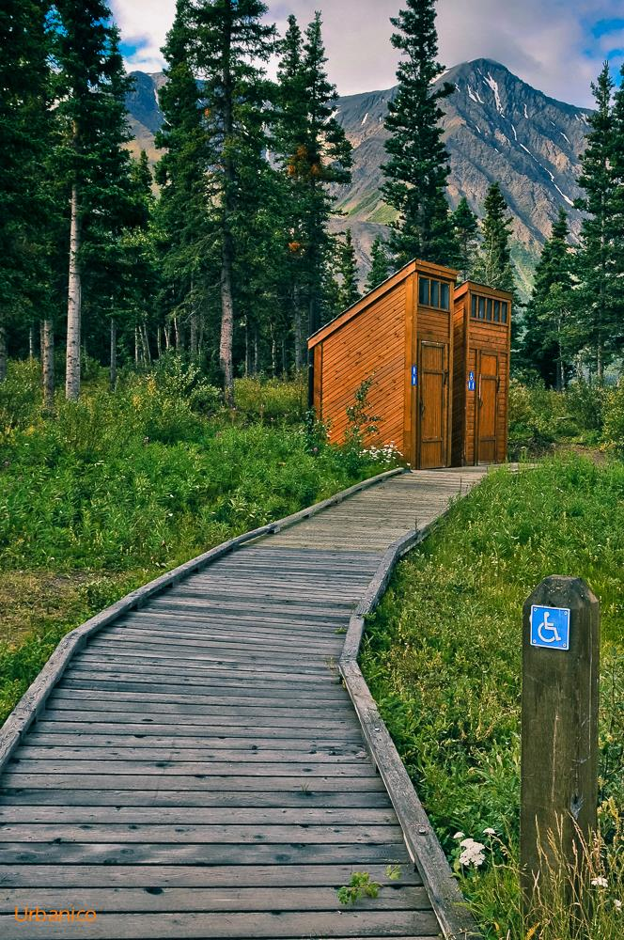
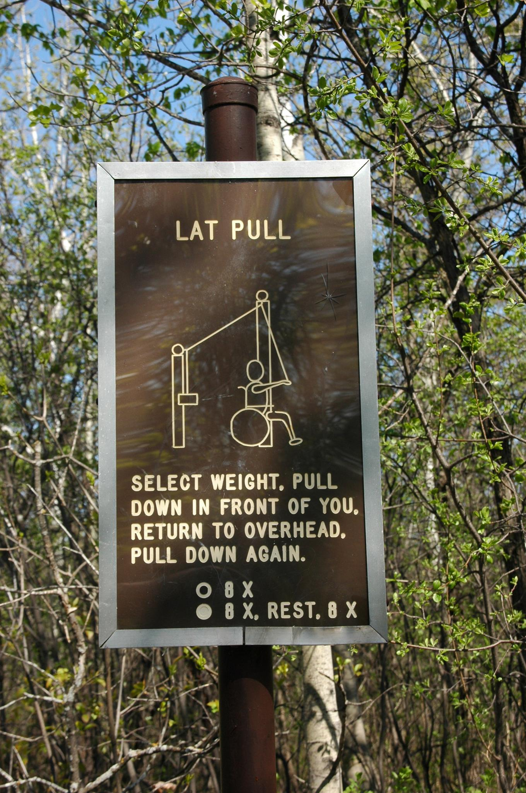
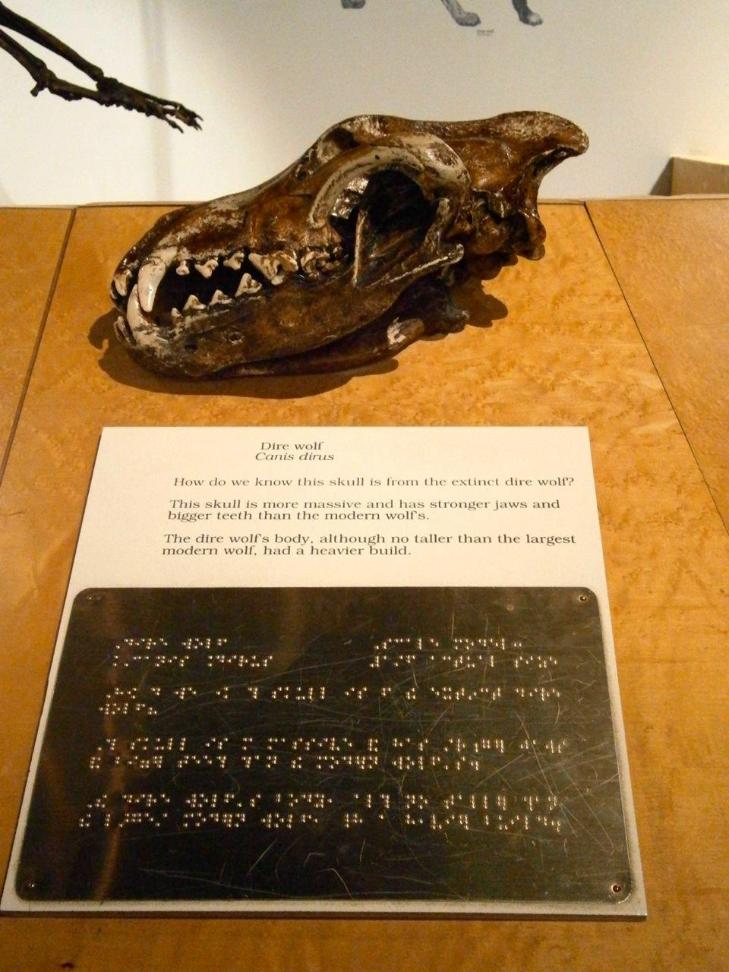
Beispiele

Slide 39


Fragen?
Zeit für Ihre Fragen...

Slide 40
Bildnachweise / Quellen
https://www.canstockphoto.de/kadosafia/
https://www.canstockphoto.de/kawing921/
https://www.canstockphoto.de/marilyna/
https://www.canstockphoto.de/zhudifeng/
https://www.canstockphoto.de/Gilmanshin/
https://www.canstockphoto.de/kivitimof/
https://www.canstockphoto.de/4774344sean/
https://www.canstockphoto.de/DenBoma/
https://pixabay.com/de/users/DanielCubas-604351/
https://pixabay.com/de/users/geralt-9301/
https://pixabay.com/de/users/Free-Photos-242387/
https://pixabay.com/de/users/RobinHiggins-1321953/
https://pixabay.com/de/users/Ricinator-3282802/
https://pixabay.com/de/users/elbonino-252332/
https://pixabay.com/de/users/MikesPhotos-1860391/
https://pixabay.com/de/users/kbhall17-25713/
DIN 18040-1

